Slide 1




境外资本市场动态更新周报
写周一
2026年3月23日

Slide 2
第一章
全球主要股票市场动态更新

Slide 3
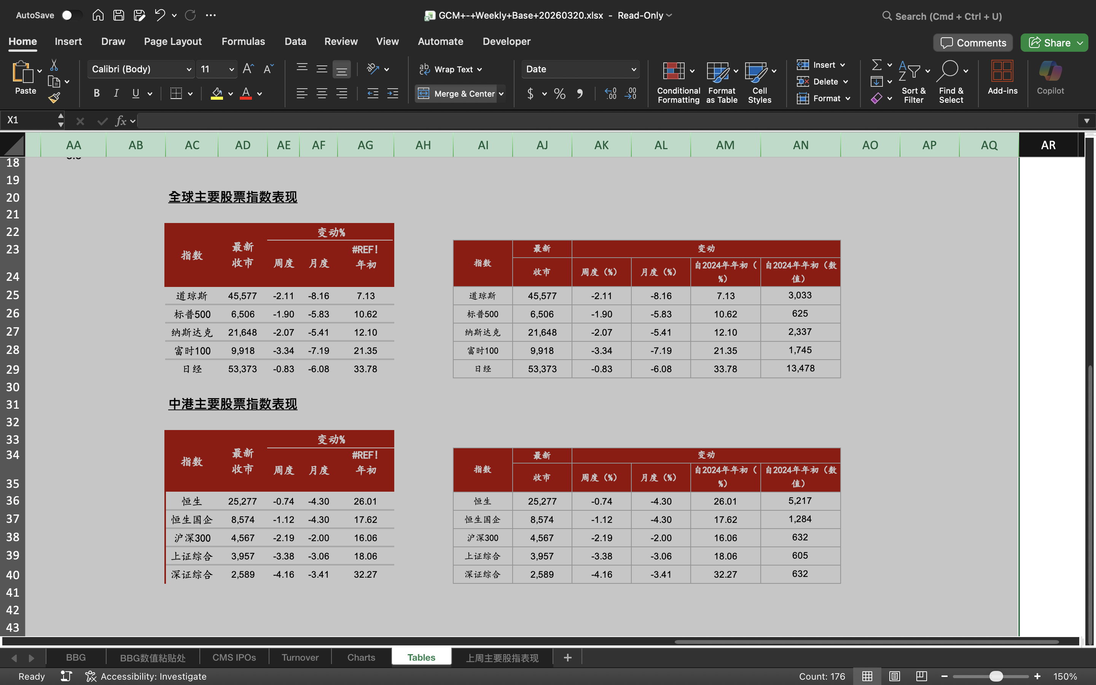
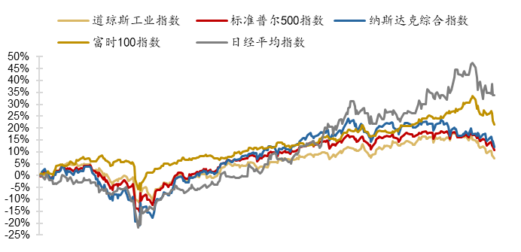
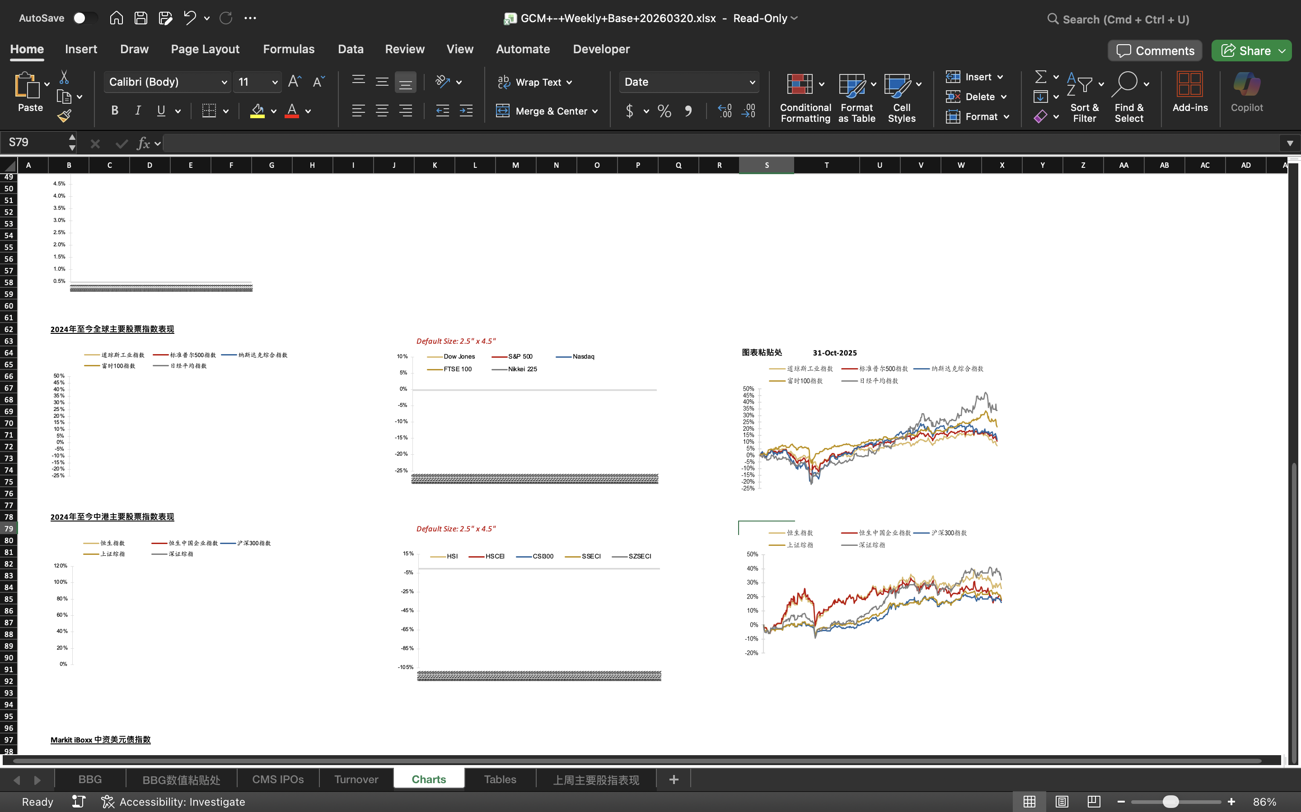
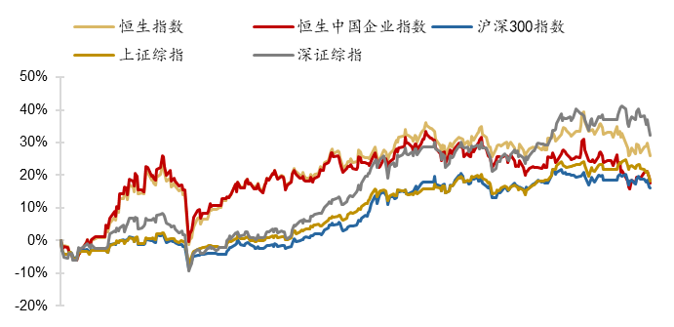
股票二级市场动态更新
中国内地股市
本周两市整体震荡下行，主要指数普遍回调，市场情绪有所走弱。上证综指周跌3.38%，深证综指周跌4.16%，沪深300周跌2.19%，显示权重板块相对抗跌，中小盘板块回调幅度更为明显；年初至今主要指数涨幅仍介于16.06%至32.27%之间，其中深证综指涨幅居前。整体来看，短期市场进入调整阶段，但年内整体仍维持上行趋势。
内地市场政策面以宏观数据和两会后政策预期消化为主。2月CPI同比回升至约1.3%，PPI降幅收窄至约-0.9%，通胀边际改善；1–2月出口同比增逾20%，外需超预期，社融增速边际回落，信贷节奏平稳。市场关注经济修复成色及后续稳增长力度，两会强调稳增长与产业升级（如AI、先进制造）。整体政策延续“稳中偏积极”，短期缺乏超预期政策，市场以数据验证为主。
香港股市
本周港股市场同样呈现震荡回调态势，主要指数普遍下跌，市场情绪趋于谨慎。恒生指数周跌0.74%，恒生中国企业指数周跌1.12%，指数表现相对承压。大市成交活跃度较前期略有降温，权重板块表现相对稳健。从结构上看，短期市场维持震荡调整，但年初至今主要指数仍录得约17.62%至26.01%的涨幅，整体表现仍具一定韧性。
全国两会上周在北京闭幕。第十四届全国人大四次会议审议通过《十五五规划纲要》，为未来五年经济社会发展制定总体蓝图，重点围绕现代化产业体系建设及科技自立自强等方向。同时，纲要亦提出支持香港巩固和提升竞争优势，更好融入和服务国家发展大局，强化其在国家发展中的功能定位。
美国股市
本周美股三大指数延续回调走势，整体表现偏弱。道琼斯工业平均指数周跌2.11%，标普500指数周跌1.90%，纳斯达克综合指数周跌2.07%，其中科技板块调整幅度有所加大。三大指数年初至今仍录得约7.13%至12.10%的涨幅，市场风险偏好有所回落，波动性维持相对高位。
美联储议息会议维持政策利率不变，将联邦基金利率目标区间维持在3.50%–3.75%，符合市场预期。会议声明指出，中东局势发展为美国经济前景带来不确定性，同时强调未来利率路径将取决于经济数据、前景变化及风险平衡。
过去一年全球主要股票指数表现
指数 | 最新 | 变动
 | 收市 | 周度（%） | 月度（%） | 自2025年年初（%） | 自2025年年初（数值）
道琼斯 | 45,577 | -2.11 | -8.16 | 7.13 | 3,033
标普500 | 6,506 | -1.90 | -5.83 | 10.62 | 625
纳斯达克 | 21,648 | -2.07 | -5.41 | 12.10 | 2,337
富时100 | 9,918 | -3.34 | -7.19 | 21.35 | 1,745
日经 | 53,373 | -0.83 | -6.08 | 33.78 | 13,478
过去一年中港主要股票指数表现
图和表在Excel copy， Excel用BBG更新
GCM+-+Weekly+Base+20260320.xlsx
指数 | 最新 | 变动
 | 收市 | 周度（%） | 月度（%） | 自2025年年初（%） | 自2025年年初（数值）
恒生 | 25,277 | -0.74 | -4.30 | 26.01 | 5,217
恒生国企 | 8,574 | -1.12 | -4.30 | 17.62 | 1,284
沪深300 | 4,567 | -2.19 | -2.00 | 16.06 | 632
上证综合 | 3,957 | -3.38 | -3.06 | 18.06 | 605
深证综合 | 2,589 | -4.16 | -3.41 | 32.27 | 632
资料来源：彭博资讯、路透社（截至2026年3月20日）

Slide 4
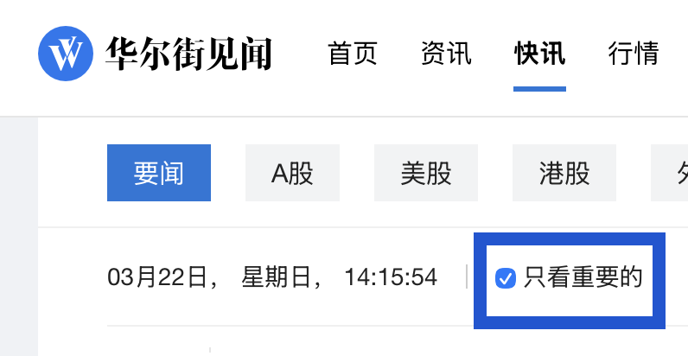
股票二级市场动态更新
中国内地股市
本周两市整体震荡下行，主要指数普遍回调，市场情绪有所走弱。上证综指周跌3.38%，深证综指周跌4.16%，沪深300周跌2.19%，显示权重板块相对抗跌，中小盘板块回调幅度更为明显；年初至今主要指数涨幅仍介于16.06%至32.27%之间，其中深证综指涨幅居前。整体来看，短期市场进入调整阶段，但年内整体仍维持上行趋势。
内地市场政策面以宏观数据和两会后政策预期消化为主。2月CPI同比回升至约1.3%，PPI降幅收窄至约-0.9%，通胀边际改善；1–2月出口同比增逾20%，外需超预期，社融增速边际回落，信贷节奏平稳。市场关注经济修复成色及后续稳增长力度，两会强调稳增长与产业升级（如AI、先进制造）。整体政策延续“稳中偏积极”，短期缺乏超预期政策，市场以数据验证为主。
香港股市
本周港股市场同样呈现震荡回调态势，主要指数普遍下跌，市场情绪趋于谨慎。恒生指数周跌0.74%，恒生中国企业指数周跌1.12%，指数表现相对承压。大市成交活跃度较前期略有降温，权重板块表现相对稳健。从结构上看，短期市场维持震荡调整，但年初至今主要指数仍录得约17.62%至26.01%的涨幅，整体表现仍具一定韧性。
全国两会上周在北京闭幕。第十四届全国人大四次会议审议通过《十五五规划纲要》，为未来五年经济社会发展制定总体蓝图，重点围绕现代化产业体系建设及科技自立自强等方向。同时，纲要亦提出支持香港巩固和提升竞争优势，更好融入和服务国家发展大局，强化其在国家发展中的功能定位。
美国股市
本周美股三大指数延续回调走势，整体表现偏弱。道琼斯工业平均指数周跌2.11%，标普500指数周跌1.90%，纳斯达克综合指数周跌2.07%，其中科技板块调整幅度有所加大。三大指数年初至今仍录得约7.13%至12.10%的涨幅，市场风险偏好有所回落，波动性维持相对高位。
美联储议息会议维持政策利率不变，将联邦基金利率目标区间维持在3.50%–3.75%，符合市场预期。会议声明指出，中东局势发展为美国经济前景带来不确定性，同时强调未来利率路径将取决于经济数据、前景变化及风险平衡。
Standard Format:
一段说指数，一段说政策，
如果很多政策再改
指数段：Copy右边的指数table到AI
Prompt: 我在做ECM周报，图里是这周的数据，按照这个Format帮我更新，不要富时100和日经：(paste上周的指数段落）
政策段：到https://wallstreetcn.com/live/global
“只看重要的”挑新闻，e.g.重要人物发表
不要特定行业的新闻，要宏观的
过去一年全球主要股票指数表现
指数 | 最新 | 变动
 | 收市 | 周度（%） | 月度（%） | 自2025年年初（%） | 自2025年年初（数值）
道琼斯 | 45,577 | -2.11 | -8.16 | 7.13 | 3,033
标普500 | 6,506 | -1.90 | -5.83 | 10.62 | 625
纳斯达克 | 21,648 | -2.07 | -5.41 | 12.10 | 2,337
富时100 | 9,918 | -3.34 | -7.19 | 21.35 | 1,745
日经 | 53,373 | -0.83 | -6.08 | 33.78 | 13,478
2024改2025,祖传bug
过去一年中港主要股票指数表现
指数 | 最新 | 变动
 | 收市 | 周度（%） | 月度（%） | 自2025年年初（%） | 自2025年年初（数值）
恒生 | 25,277 | -0.74 | -4.30 | 26.01 | 5,217
恒生国企 | 8,574 | -1.12 | -4.30 | 17.62 | 1,284
沪深300 | 4,567 | -2.19 | -2.00 | 16.06 | 632
上证综合 | 3,957 | -3.38 | -3.06 | 18.06 | 605
深证综合 | 2,589 | -4.16 | -3.41 | 32.27 | 632
资料来源：彭博资讯、路透社（截至2026年3月20日）
日期写周五

Slide 5
第二章
香港资本市场发行情况

Slide 6
过去一周香港新股市场概览
上周挂牌上市的新股项目¹
公司 | 行业 | 上市日期 | 融资规模 （亿港元） | 发行价格 （港元） | 发行1天后价格较发行价变化（%） | 最近收盘价较 发行价变化 （%） | 基石投资者 | 基石占比² | 香港公开发售 认购比例 | 国际配售 认购比例
广合科技³ | TMT | 3月20日 | 33.1 | 71.88 | 33.6% | 33.6% | 12⁴ | 44.95% | 1,070.7x | 14.64x
抄上个礼拜的周报，上个礼拜是抄瑞恩的
留意有superscript，广合科技³，12⁴
抄大表
去大表看今周上市的公司，不要GEM或介绍上市的
改日期
抄上星期的
资料来源：Dealogic 、港交所网站（截至2026年3月20日）
注1： 只包括主板IPO项目，不包括创业板项目或介绍上市。
注2： 假设超额配股权未获行使。
注3： 广合科技(001389.SZ)，作为算力服务器关键部件PCB制造商，主要从事研发、生产及销售应用于算力服务器及其他算力场景的定制化PCB。
注4： 广合科技是次IPO招股引入12名基石投资者，合共认购约1.90亿美元(约14.86亿港元)的发售股份，基石投资者包括CPE(源峰基金管理)、源峰资产、上海景林、香港景林、UBS、惠理、Eastspring、GBAHIL(大湾区共同家园)、MY Asian、霸菱、大家人寿、工银理财等。

Slide 7
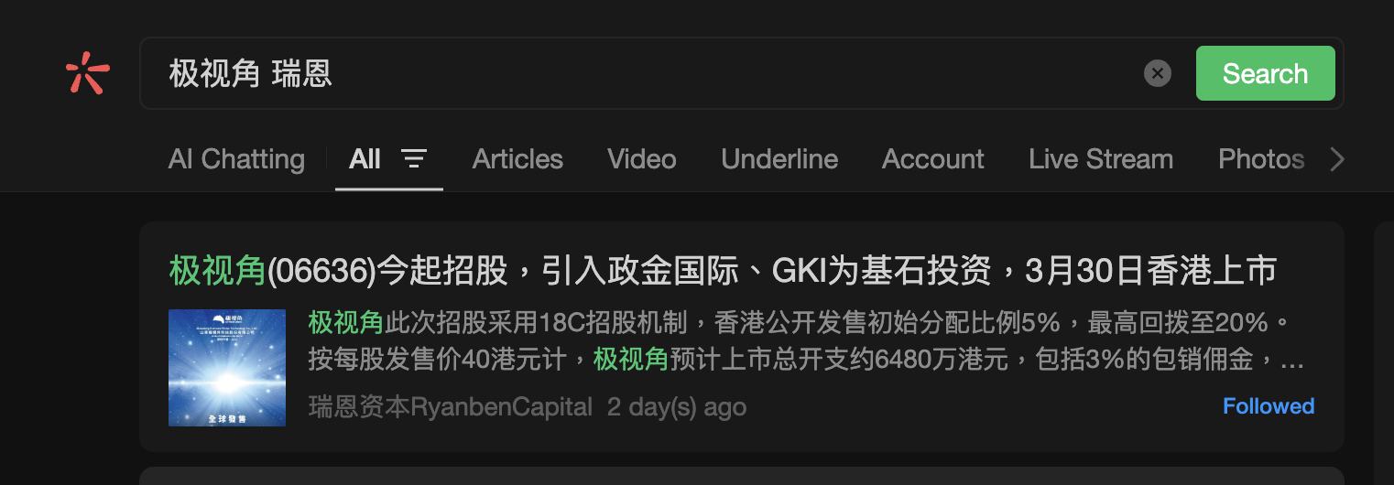
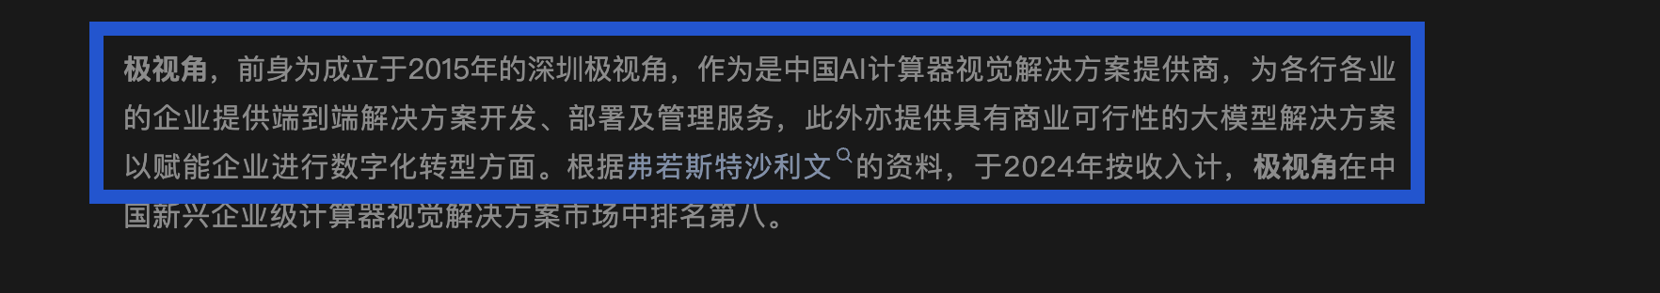
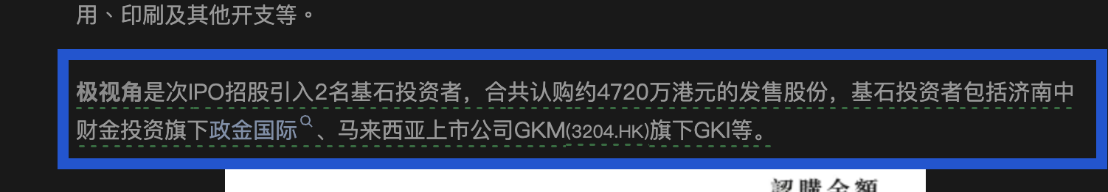
过去一周香港新股市场概览（续）
上周开始公开发售的新股项目
http://www.aastocks.com/tc/stocks/market/ipo/upcomingipo/company-summary
Latest to Earliest
上周进行公开发售或定价的新股项目¹
公司 | 行业 | 公开发售 结束日期 | 发售价格 （港元） | 绿鞋前融资规模 （亿港元）² | 基石投资者数量 | 基石投资总额占 基础发行规模比例³
极视角⁴ | TMT | 3月25日 | 40.00 | 4.99 | 2⁵ | 9.46%
瀚天天成⁶ | TMT | 3月25日 | 76.26 | 16.39 | 1⁷ | 46.80%
同仁堂医养⁸ | 医疗健康 | 3月25日 | 7.30 – 8.30 | 7.90 – 8.98 | 2⁹ | 46.15%
德适生物-B¹⁰ | 医疗健康 | 3月25日 | 95.60 – 112.50 | 7.65 – 9.00 | 0¹¹ | -
华沿机器人¹² | TMT | 3月25日 | 17.00 | 13.73 | 9¹³ | 56.00%
看description自己判断
http://www.aastocks.com/tc/stocks/market/ipo/upcomingipo/company-summary 名字copy下面的description, 留意加 -W, -B, -S, e.g.德适生物-B 太多分两页
资料来源：Dealogic 、港交所网站（截至2026年3月20日）
注1: 只包括主板IPO项目，不包括创业板项目。
注2： 以基础发行规模测算，假设发售量调整权未获行使。
注3： 以基础发行规模，按价格区间中端测算（若有）。
注4： 极视角，前身为成立于2015年的深圳极视角，作为是中国AI计算器视觉解决方案提供商，为各行各业的企业提供端到端解决方案开发、部署及管理服务，此外亦提供具有商业可行性的大模型解决方案以赋能企业进行数字化转型方面。
注5: 极视角是次IPO招股引入2名基石投资者，合共认购约4720万港元的发售股份，基石投资者包括济南中财金投资旗下政金国际、马来西亚上市公司GKM(3204.HK)旗下GKI等。
注6: 瀚天天成，成立于2011年，由碳化硅行业内顶级科学家赵建辉博士创立，作为全球碳化硅外延行业的领导者，主要从事碳化硅外延晶片的研发、量产及销售。
注7： 瀚天天成是次IPO招股引入1名基石投资者，厦门先进制造业基金认购约7.75亿港元。
注8： 同仁堂医养，成立于2015年，作为同仁堂旗下一家战略性聚焦中国中医医疗服务集团，为个人客户提供全面中医医疗服务，为机构客户提供标准化管理服务，并提供各种医药产品及其他产品。
注9： 同仁堂医养是次IPO招股引入2名基石投资者，合共认购约3.893亿港元的发售股份，基石投资者包括郑州航空港科创旗下航空港科技资本、Aurora SF(最终客户包括北京仟草、安国百德、北京本草、海口澜鑫)等。
注10： 德适生物-B，成立于2016年，作为一家专注于开发医学影像产品及服务的医疗器械公司，公司自主研发的iMedImage™，是世界上参数规模最大的通用型医学影像基座模型，也是唯一与预训练显微成像技术深度集成的通用模型，已成功实现商业化。
注11： 德适生物是次IPO招股未引入基石投资者。
注12： 华沿机器人，成立于2017年，作为一家协作机器人公司，从事面向工业自动化应用的协作机器人及核心运动部件的研发、生产和销售。
注13： 华沿机器人是次IPO招股引入9名基石投资者，合共认购约9840万美元(约7.70亿港元）的发售股份，基石投资者包括HHLRA(高瓴)、广发基金、Morgan Stanley、晟信集团、灏浚投资、Eternal Summer(夏佐全信托旗下)、Shrewd Pioneer(方绍云)、全顺(粤德贸易)、VVC Technology等。
先做下面的description再做上面的表会比较方便
改日期
去瑞恩copy，简介copy到第
一个句号

Slide 8
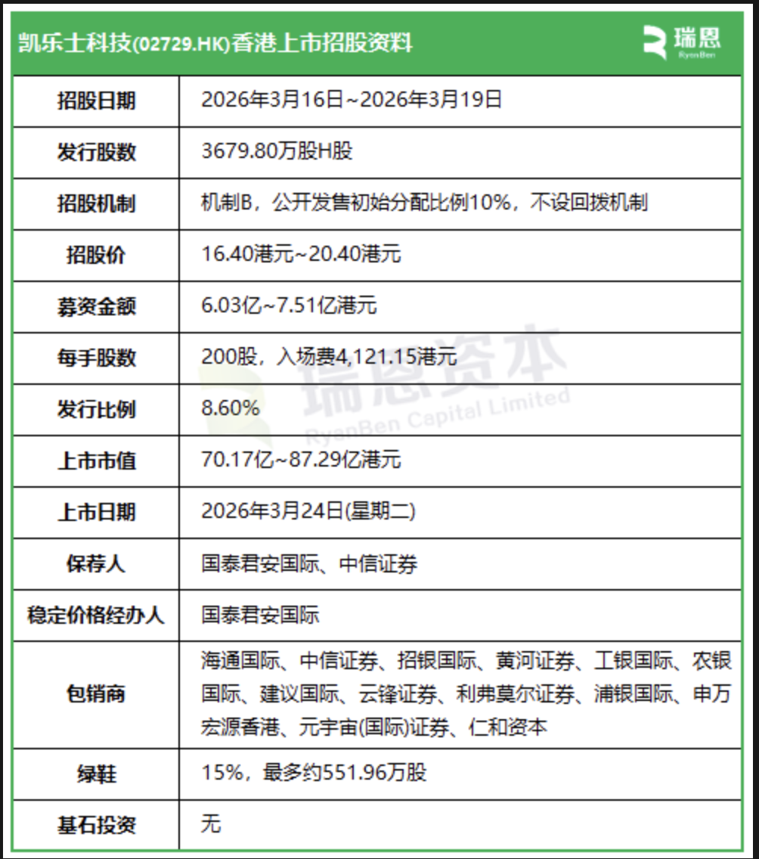

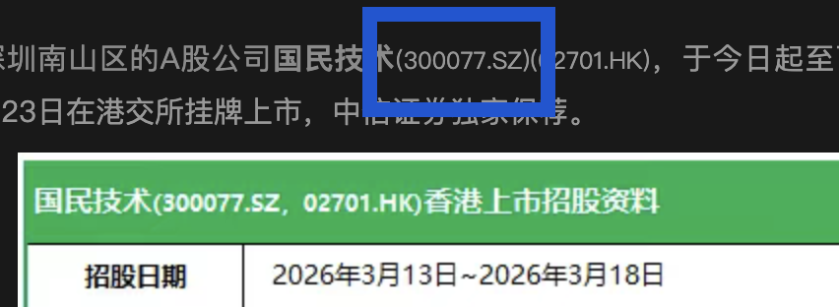
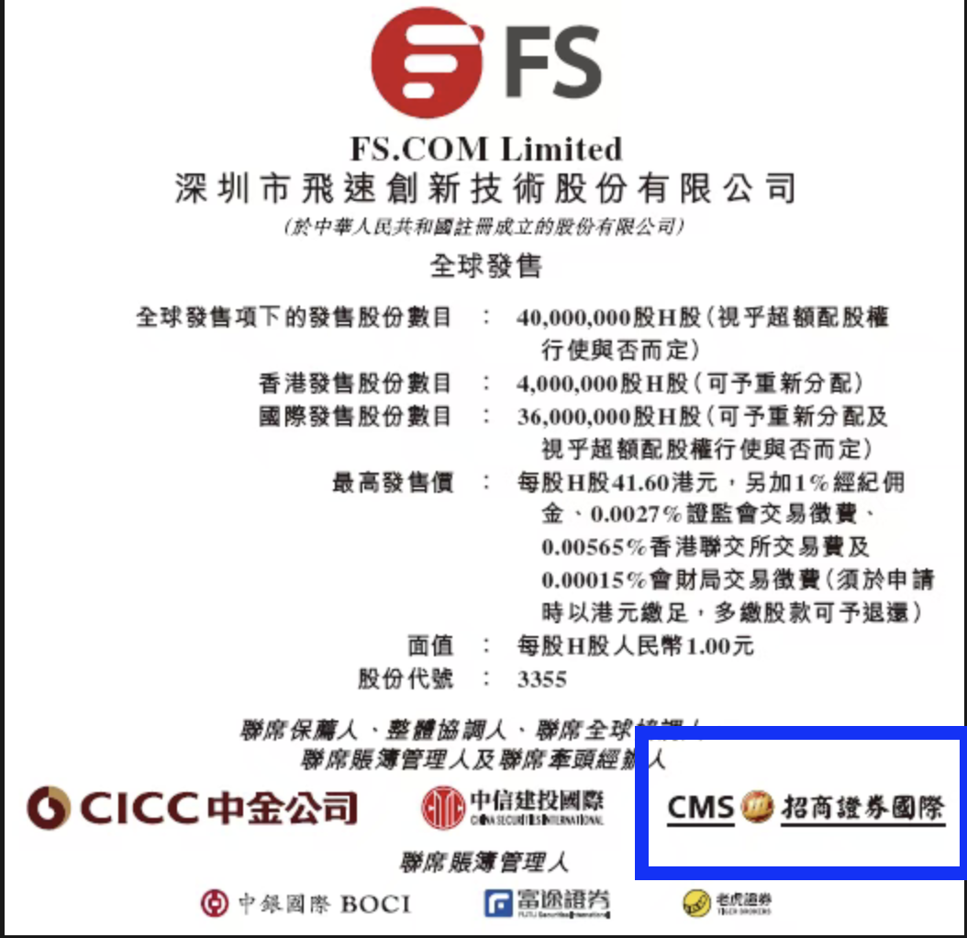
过去一周香港新股市场概览（续）
上周开始公开发售的新股项目
http://www.aastocks.com/tc/stocks/market/ipo/upcomingipo/company-summary
上周开始公开发售的新股项目
http://www.aastocks.com/tc/stocks/market/ipo/upcomingipo/company-summary
抄description
上周进行公开发售或定价的新股项目¹
公司 | 行业 | 公开发售 结束日期 | 发售价格 （港元） | 绿鞋前融资规模 （亿港元）² | 基石投资者数量 | 基石投资总额占 基础发行规模比例³
凯乐士科技⁴ | TMT | 3月19日 | 16.40 – 20.40 | 6.03 – 7.51 | 0⁵ | -
泽景电子⁶ | TMT | 3月19日 | 42.00 – 48.00 | 6.82 – 7.79 | 2⁷ | 15.06%
飞速创新⁸ （招证国际为联席保荐人） | TMT | 3月18日 | 41.60 | 16.64 | 11⁹ | 42.31%
国民技术¹⁰ | TMT | 3月18日 | 10.80 | 10.26 | 5¹¹ | 13.60%
每一个都看看有没有在其他
市场上市，有的话写stock
code, 只是现在通常都是
A-to-H而已，有机会是在美国已经上市，但来香港是以介绍方式上市，就不包括。只需在description写，上面表不用
Copy description之后看看
CMS 有没有参与，有要写最大的, 標紅，description要句号
独家保荐人(sole sponsor)
联席保荐人(joint sponsor)
整體协调人(overall coordinator)
联席全球协调人(joint global coordinator)
联席账簿管理人(joint book runner)
联席经办人(joint lead manager)
资料来源：Dealogic 、港交所网站（截至2026年3月20日）
注1: 只包括主板IPO项目，不包括创业板项目。
注2： 以基础发行规模测算，假设发售量调整权未获行使。
注3： 以基础发行规模，按价格区间中端测算（若有）。
注4： 凯乐士科技，成立于2014年，作为综合智能场内物流机器人提供商，致力于通过先进机器人技术重新定义供应链的运作模式，公司是是智能场内物流机器人行业的成熟厂商之一，拥有广泛的机器人技术能力及多元化的自主研发机器人产品组合，涵盖广泛采用的高度和有效载荷规格的核心场内物流功能。
注5： 凯乐士科技是次IPO招股未引入基石投资者。
注6： 泽景电子，成立于2015年，专注于HUD(抬头显示系统)研发，公司率先在中国市场推出自研HUD解决方案，通过创新解决方案，推动智能座舱视觉、人车交互系统由2D至3D、AR变革及市场渗透。
注7： 泽景股份是次IPO招股引入2名基石投资者，合共认购约1.10亿港元的发售股份，基石投资者包括盈科投资基金、北京高精尖等。
注8： 飞速创新，成立于2009年，作为企业级网络解决方案的全球领军企业，通过公司的在线销售平台FS.com ，提供可扩展、具成本效益及一站式网络解决方案，包括高性能网络设备、可扩展网络设备操作系统及云网络管理平台。招证国际为联席保荐人。
注9： 飞速创新是次IPO招股引入11名基石投资者，合共认购约7.04亿港元的发售股份，基石投资者包括Hao Fund、Great Holding(袁永刚先生)、WT Asset、Caitong SEIII(财通资产管理)、上海聚鸣、前瞻资本、SCGC资本(深创投)、Aether、广发基金管理、深圳凯丰管理、Wider Huge(Laurena Wu女士)等。
注10： 国民技术(300077.SZ)，成立于2000年，作为一家平台型集成电路设计公司，致力于为各类智能终端提供高安全性、高可靠性、高集成度的控制芯片与系统解决方案，客户涵盖消费电子、工业控制和数字能源、智能家居、汽车电子与医疗电子多个关键领域。除芯片业务外，国民技术亦同步发展锂电池负极材料业务。
注11: 国民技术是次IPO招股引入5名基石投资者，合共认购约1.40亿港元的发售股份，基石投资者包括国华人寿、Harvest Oriental II、戴婉琴女士、安江波先生、欣旺达(300207.SZ)等。

Slide 9
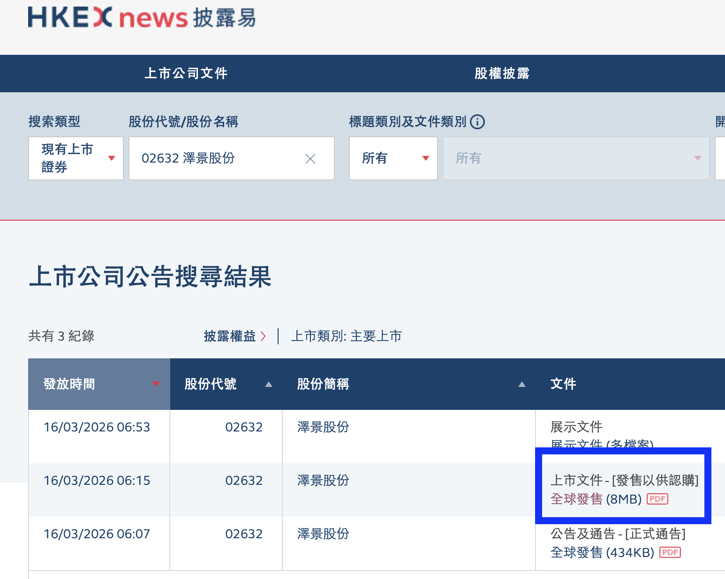
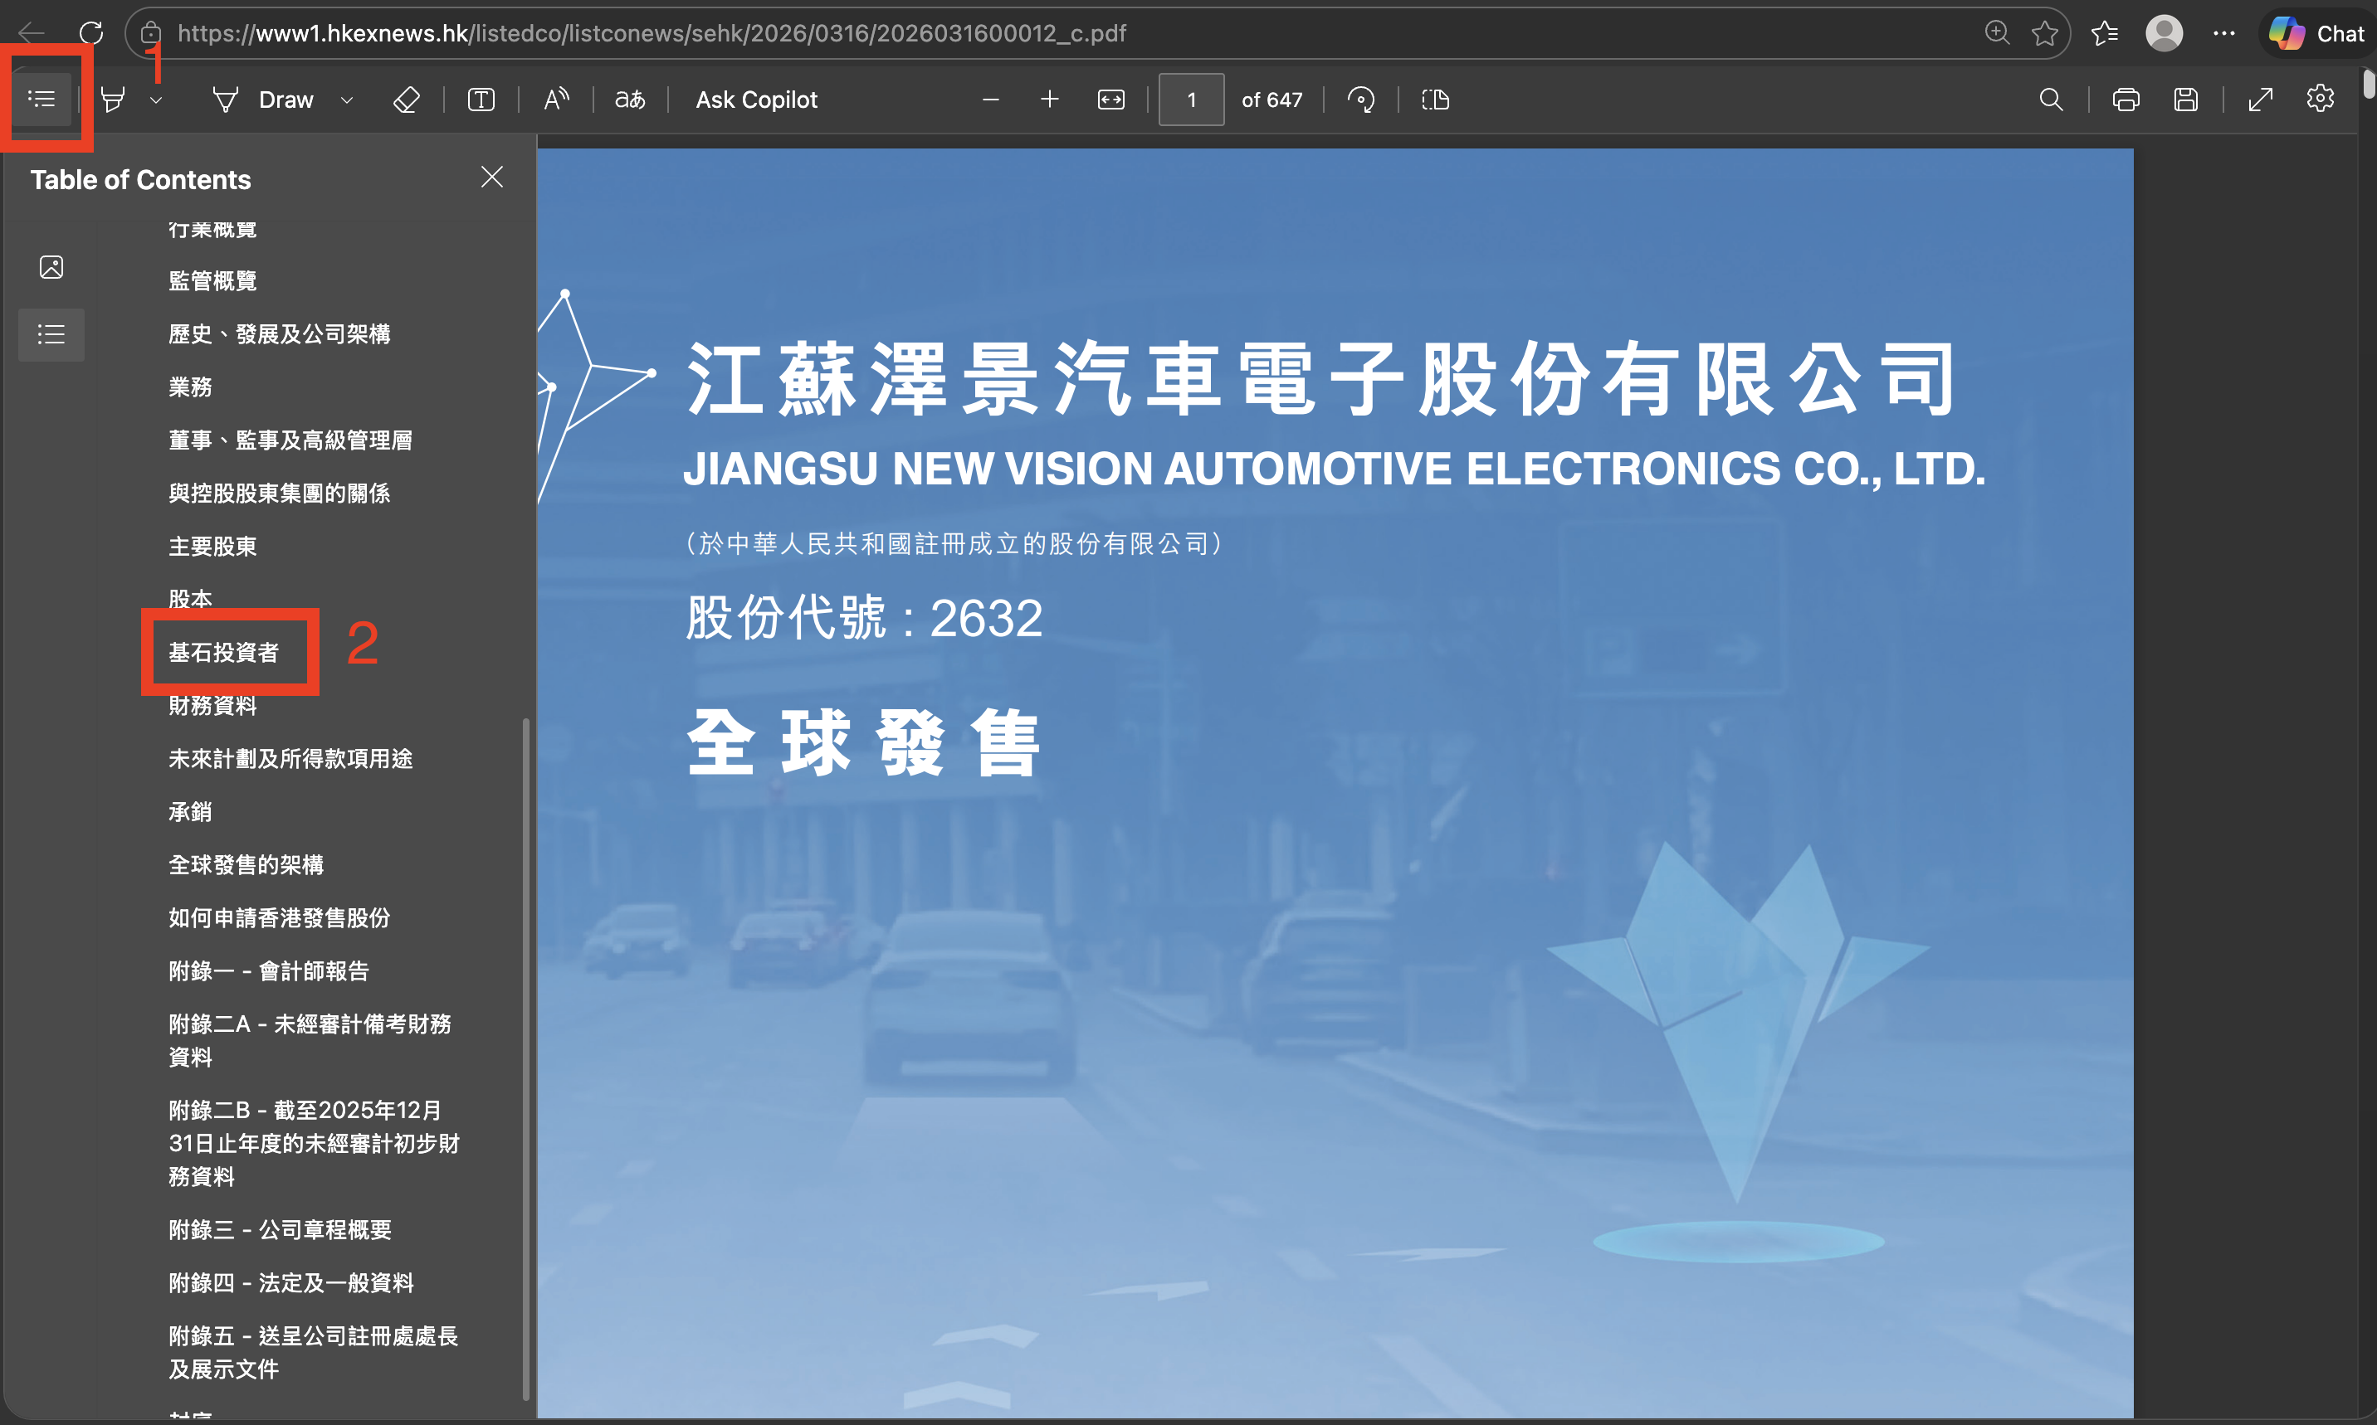
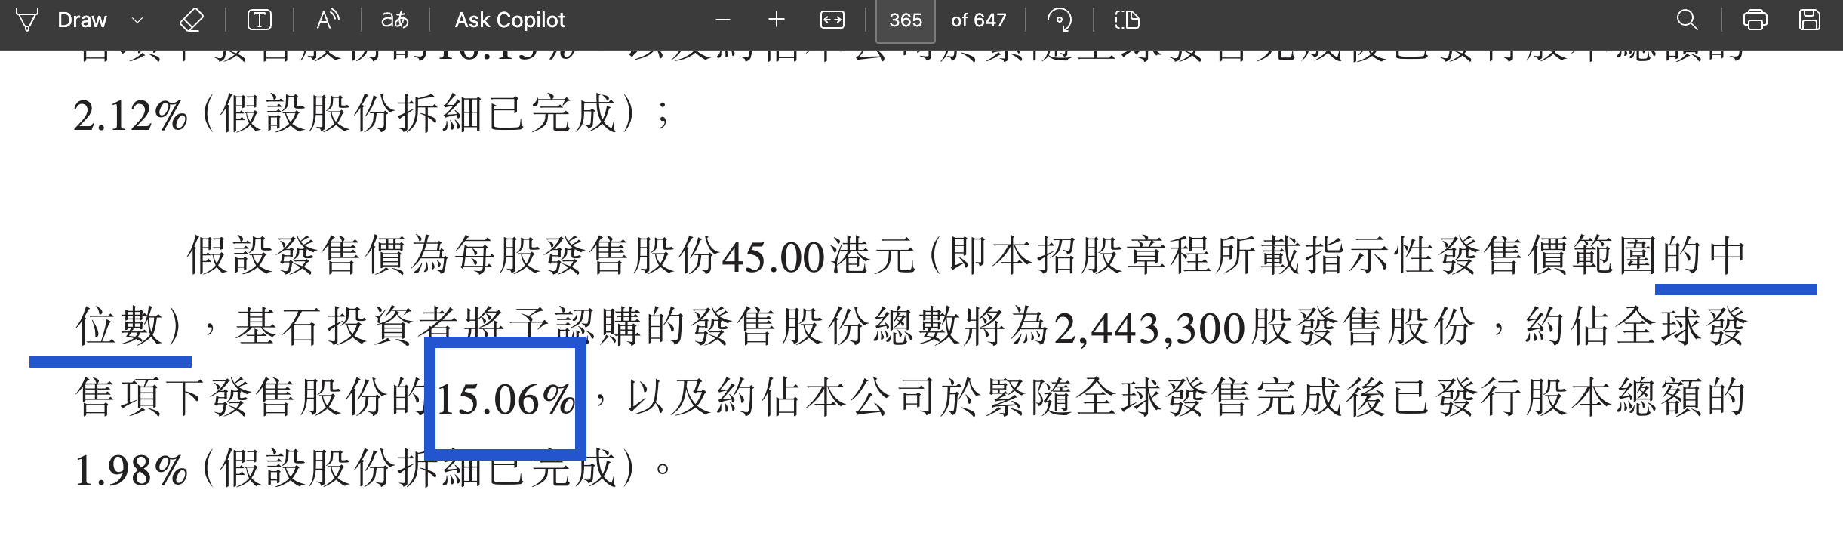
过去一周香港新股市场概览（续）
上周开始公开发售的新股项目
http://www.aastocks.com/tc/stocks/market/ipo/upcomingipo/company-summary
上周开始公开发售的新股项目
http://www.aastocks.com/tc/stocks/market/ipo/upcomingipo/company-summary
上周进行公开发售或定价的新股项目¹
公司 | 行业 | 公开发售 结束日期 | 发售价格 （港元） | 绿鞋前融资规模 （亿港元）² | 基石投资者数量 | 基石投资总额占 基础发行规模比例³
凯乐士科技⁴ | TMT | 3月19日 | 16.40 – 20.40 | 6.03 – 7.51 | 0⁵ | -
泽景电子⁶ | TMT | 3月19日 | 42.00 – 48.00 | 6.82 – 7.79 | 2⁷ | 15.06%
飞速创新⁸ （招证国际为联席保荐人） | TMT | 3月18日 | 41.60 | 16.64 | 11⁹ | 42.31%
国民技术¹⁰ | TMT | 3月18日 | 10.80 | 10.26 | 5¹¹ | 13.60%
不要自己算，自己算会有小数点
error carry forward，每一个都要
去hkex搜全球发售(用Microsoft Edge)，
找基石投资者，如果融资规模是range,
e.g. 6.82 – 7.79, 比例用中位數
要一個一個搜
资料来源：Dealogic 、港交所网站（截至2026年3月20日）
注1: 只包括主板IPO项目，不包括创业板项目。
注2： 以基础发行规模测算，假设发售量调整权未获行使。
注3： 以基础发行规模，按价格区间中端测算（若有）。
注4： 凯乐士科技，成立于2014年，作为综合智能场内物流机器人提供商，致力于通过先进机器人技术重新定义供应链的运作模式，公司是是智能场内物流机器人行业的成熟厂商之一，拥有广泛的机器人技术能力及多元化的自主研发机器人产品组合，涵盖广泛采用的高度和有效载荷规格的核心场内物流功能。
注5： 凯乐士科技是次IPO招股未引入基石投资者。
注6： 泽景电子，成立于2015年，专注于HUD(抬头显示系统)研发，公司率先在中国市场推出自研HUD解决方案，通过创新解决方案，推动智能座舱视觉、人车交互系统由2D至3D、AR变革及市场渗透。
注7： 泽景股份是次IPO招股引入2名基石投资者，合共认购约1.10亿港元的发售股份，基石投资者包括盈科投资基金、北京高精尖等。
注8： 飞速创新，成立于2009年，作为企业级网络解决方案的全球领军企业，通过公司的在线销售平台FS.com ，提供可扩展、具成本效益及一站式网络解决方案，包括高性能网络设备、可扩展网络设备操作系统及云网络管理平台。招证国际为联席保荐人。
注9： 飞速创新是次IPO招股引入11名基石投资者，合共认购约7.04亿港元的发售股份，基石投资者包括Hao Fund、Great Holding(袁永刚先生)、WT Asset、Caitong SEIII(财通资产管理)、上海聚鸣、前瞻资本、SCGC资本(深创投)、Aether、广发基金管理、深圳凯丰管理、Wider Huge(Laurena Wu女士)等。
注10： 国民技术(300077.SZ)，成立于2000年，作为一家平台型集成电路设计公司，致力于为各类智能终端提供高安全性、高可靠性、高集成度的控制芯片与系统解决方案，客户涵盖消费电子、工业控制和数字能源、智能家居、汽车电子与医疗电子多个关键领域。除芯片业务外，国民技术亦同步发展锂电池负极材料业务。
注11: 国民技术是次IPO招股引入5名基石投资者，合共认购约1.40亿港元的发售股份，基石投资者包括国华人寿、Harvest Oriental II、戴婉琴女士、安江波先生、欣旺达(300207.SZ)等。

Slide 10
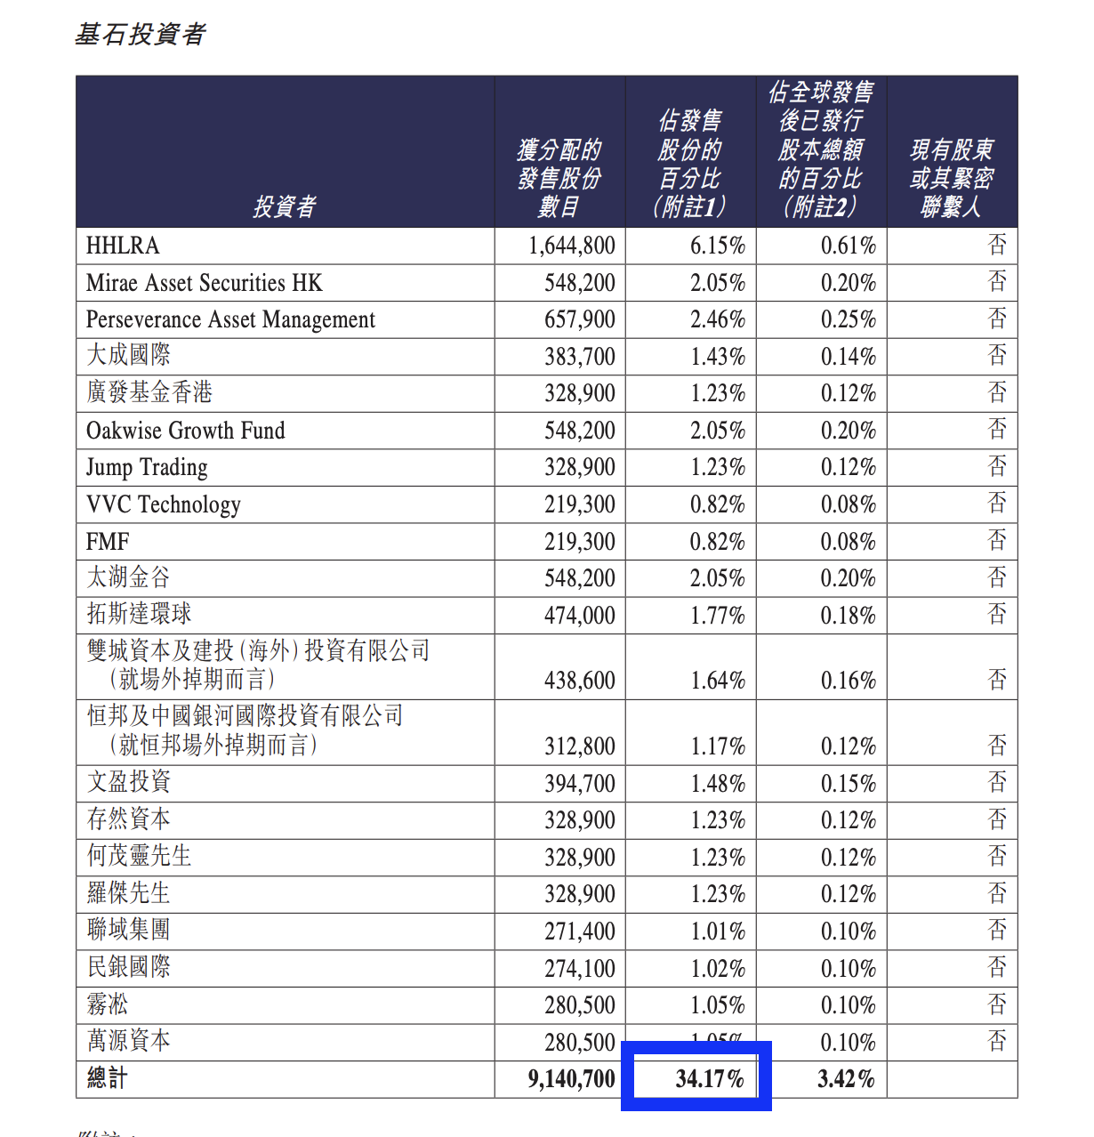
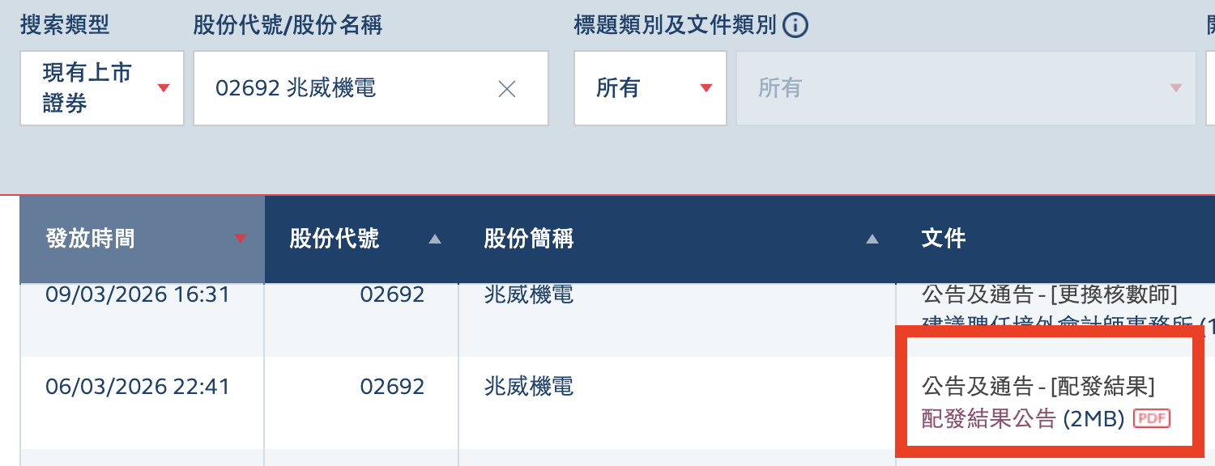
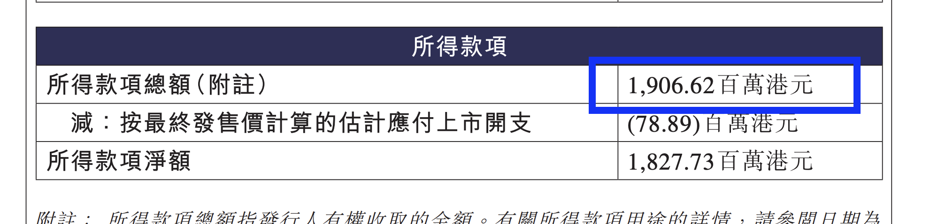
过去一周香港新股市场概览（续）
上周开始公开发售的新股项目
http://www.aastocks.com/tc/stocks/market/ipo/upcomingipo/company-summary
上周开始公开发售的新股项目
http://www.aastocks.com/tc/stocks/market/ipo/upcomingipo/company-summary
上周进行公开发售或定价的新股项目¹
公司 | 行业 | 公开发售 结束日期 | 发售价格 （港元） | 绿鞋前融资规模 （亿港元）² | 基石投资者数量 | 基石投资总额占 基础发行规模比例³
凯乐士科技⁴ | TMT | 3月19日 | 16.40 – 20.40 | 6.03 – 7.51 | 0⁵ | -
泽景电子⁶ | TMT | 3月19日 | 42.00 – 48.00 | 6.82 – 7.79 | 2⁷ | 15.06%
飞速创新⁸ （招证国际为联席保荐人） | TMT | 3月18日 | 41.60 | 16.64 | 11⁹ | 42.31%
国民技术¹⁰ | TMT | 3月18日 | 10.80 | 10.26 | 5¹¹ | 13.60%
上个礼拜可能是range(开售中), 这个礼拜公开发售结束，会变成一个数，要更新，要去hkex看，这里是开售的upper limit, 可抄上个礼拜的，但有时候是一个随机数，要重新看
Last week
开售
最终
要转单位，除以100

Slide 11
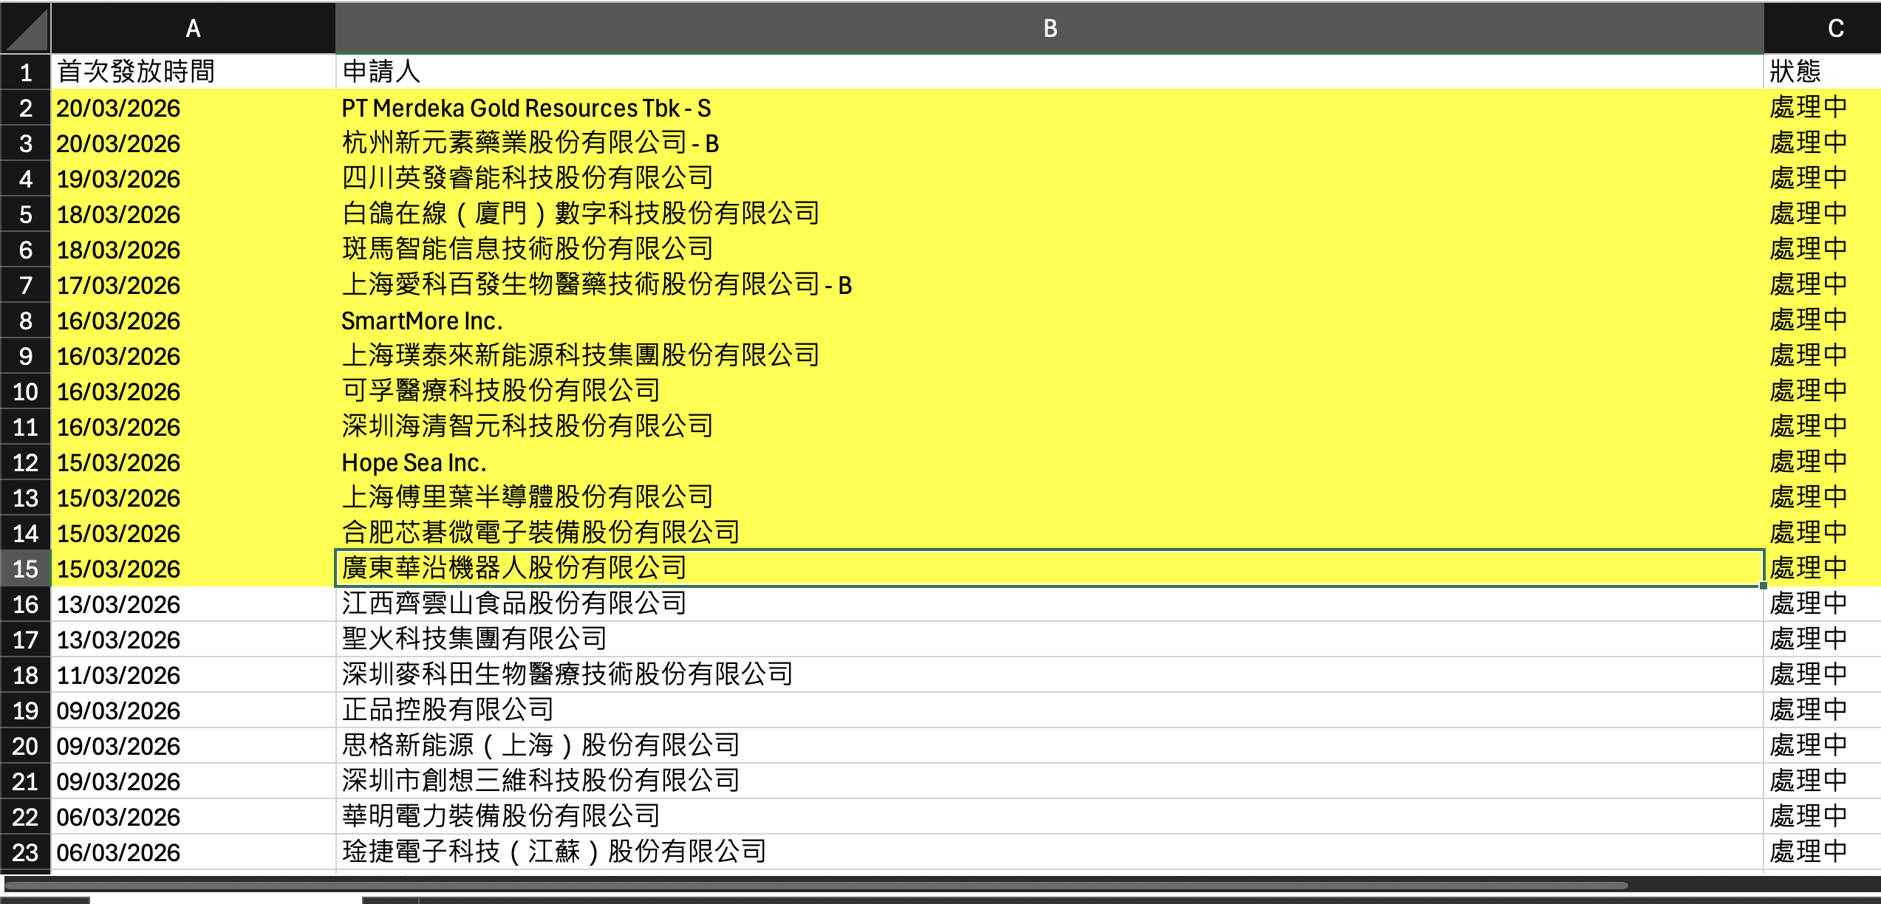
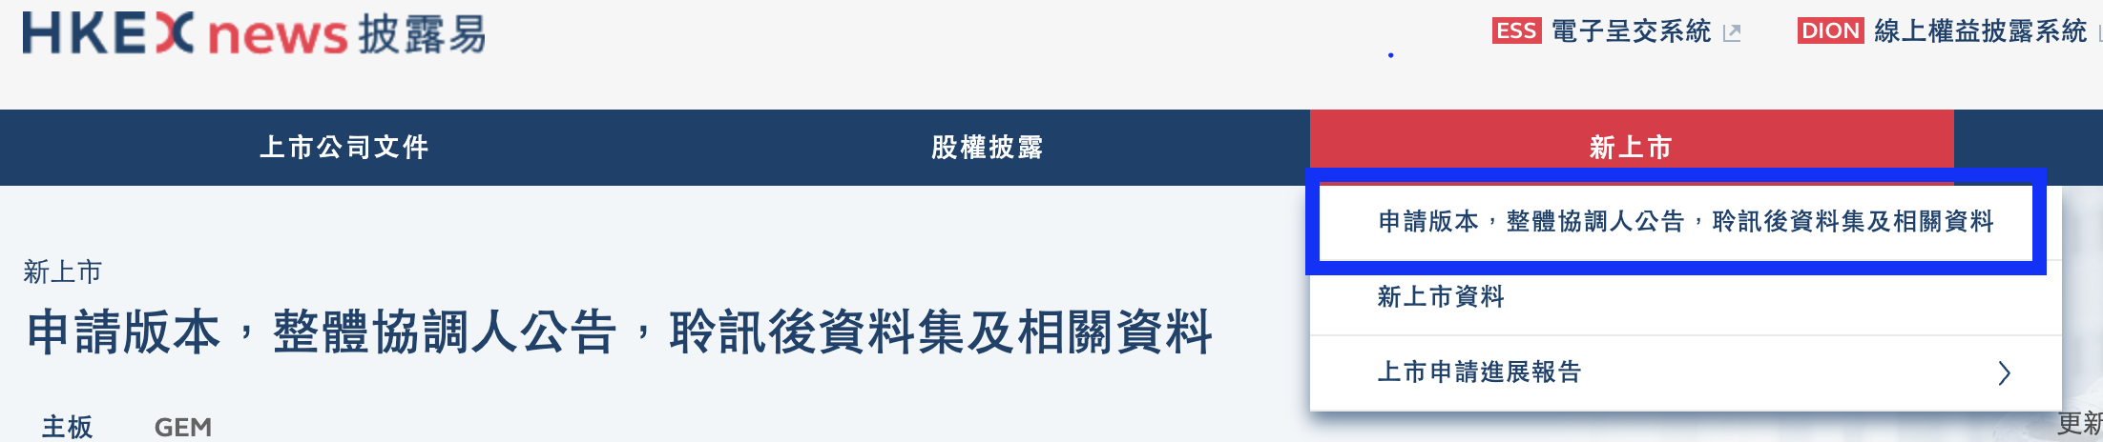
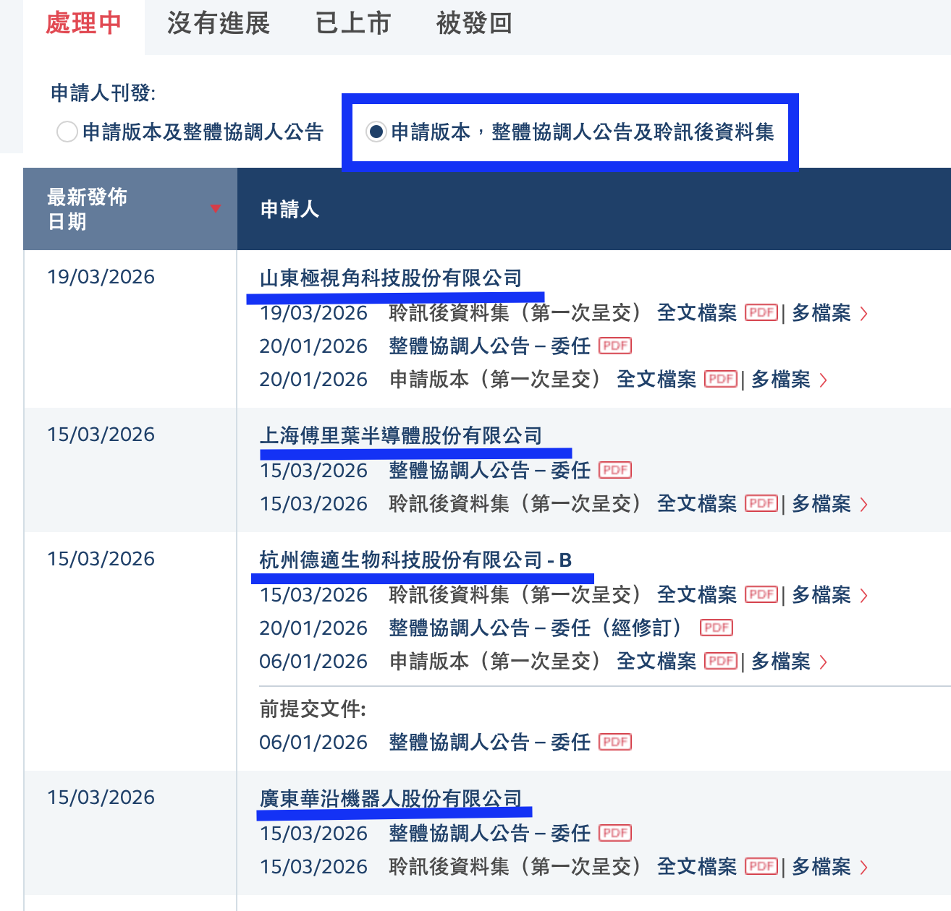
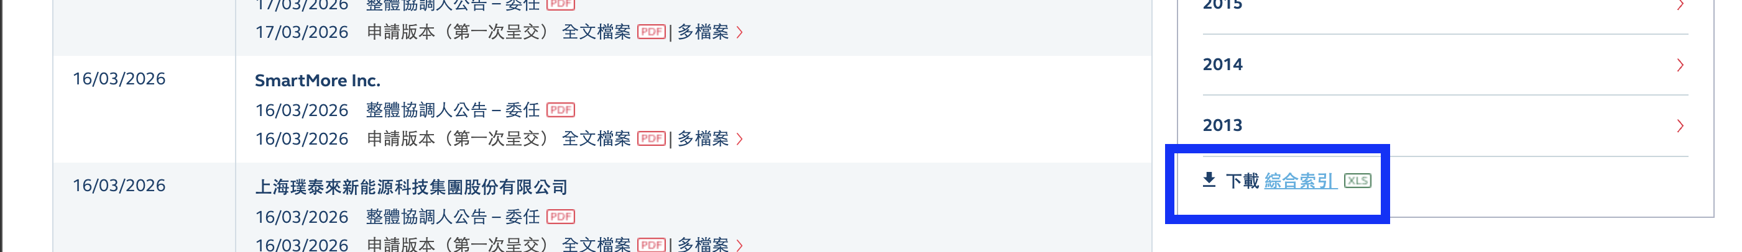
过去一周香港二级市场融资及新股交表情况概览
上周开始公开发售的新股项目
http://www.aastocks.com/tc/stocks/market/ipo/upcomingipo/company-summary
上周提交A1项目一览¹
只要这周的
公司 | 行业 | 项目提交A1时间 | 是否为再次递交A1 | 市传融资规模 （百万美元）
Merdeka-S² | 矿业 | 3月20日 | 否 | 未披露
新元素药业-B³ | 医疗健康 | 3月20日 | 是 | 未披露
英发睿能⁴ | 新能源 | 3月19日 | 是 | 未披露
白鸽在线⁵ | 金融 | 3月18日 | 是 | 未披露
斑马智能⁶ | TMT | 3月18日 | 是 | 未披露
爱科百发-B⁷ | 医疗健康 | 3月17日 | 是 | 未披露
到hkex，“新上市”，申清版本，
下载宗合索引
剔除phip(post hearing of proof)，
聆讯后补交A1的公司
这些公司不要
注1: 资料来源于港交所网站，截至2026年3月20日，仅考虑主板项目。
注2： Merdeka-S是上市矿业公司PT Merdeka Copper Gold的子公司，该公司得到了煤炭大亨Garibaldi Thohir等人的支持。该公司正在印尼苏拉威西岛开发一座矿山，并将利用IPO所得作为营运资金和偿还贷款。
注3： 新元素药业-B，成立于2012年，作为一家专注在代谢、炎症和心血管疾病领域开发具有全球竞争力和商业价值疗法的生物技术公司，涵盖痛风患者的全流程护理，全方位解决高尿酸血症、慢性痛风、急性痛风、痛风石溶解及与高尿酸血症有关的CKD等问题。
注4： 英发睿能，成立于2016年，作为全球领先的专业光伏电池片制造商，专注于光伏电池片的研发、生产和销售，产品覆盖P型和N型电池片。
注5： 白鸽在线，成立于2015年，作为一家保险科技公司，主要从事为场景合作伙伴及保险公司提供科技赋能的保险中介服务。
注6： 斑马智能，成立于2015年，作为智能座舱解决方案的全球先驱及领导者之一，致力于将汽车变成为能感知互动的智慧伙伴。
注7： 爱科百发-B，成立于2013年，作为一家生物制药公司，专注于发现和开发疗法，解决呼吸系统和儿科疾病的医疗需求。
一样，到瑞恩抄，先做description
再做表

Slide 12
过去一周香港二级市场融资及新股交表情况概览
上周开始公开发售的新股项目
http://www.aastocks.com/tc/stocks/market/ipo/upcomingipo/company-summary
上周提交A1项目一览¹
公司 | 行业 | 项目提交A1时间 | 是否为再次递交A1 | 市传融资规模 （百万美元）
思谋科技² | TMT | 3月16日 | 否 | 未披露
璞泰来³ | 新能源 | 3月16日 | 否 | 未披露
可孚医疗⁴ | 医疗健康 | 3月16日 | 是 | 未披露
海清智元⁵ | TMT | 3月16日 | 是 | 未披露
华富洋供应链⁶ | 服务 | 3月15日 | 是 | 未披露
芯碁微装⁷ | TMT | 3月15日 | 是 | 未披露
行业看description自己定
到Excel里Crtl+F搜之前有没有出现过(之前有没有交过表)
一律“未披露”
填空白位置的
注1: 资料来源于港交所网站，截至2026年3月20日，仅考虑主板项目。
注2: 思谋科技，成立于2019年，作为全球领先的AI公司，正在重新定义AI时代的工业自动化，公司主要提供工业AI智能体，包括机器人、边缘AI传感器及智能体软件系统。
注3： 璞泰来(603659.SH)，成立于2012年，作为新能源电池产业链上游领先的综合解决方案提供商，在新能源电池产业链上游进行垂直一体化的产业链布局，提供平台化的行业解决方案。
注4： 可孚医疗(301087.SZ)，成立于2007年，一直深耕家用医疗器械行业，始终致力于为追求优质及先进家用医疗器械的消费者及患者提供便捷解决方案，战略性聚焦五类具有强劲增长潜力和显著市场需的家用医疗器械，包括康复辅具类产品、医疗护理类产品、健康监测类产品、呼吸支持类产品、中医理疗类及其他类产品。
注5： 海清智元，成立于2013年，作为一家中国领先的多光谱AI技术企业，专门从事获取、处理及分析多个特定光谱波段中的光学信息，提供较可见光成像更完善的数据。
注6： 华富洋供应链，成立于2001年，作为一家总部位于中国的综合供应链解决方案提供商，专门为电子产品(尤其是各种复杂类型的集成电路)提供跨境供应链解决方案，主要专注于从客户的国际上游供货商进口电子产品至中国，客户遍布40多个垂直行业，包括物联网通信、半导体、智能机器人解决方案以及新能源领域下的行业。
注7： 芯碁微装(688630.SH)，成立于2015年，作为全球最大的PCB直接成像设备供货商，为AI时代的先进信息技术产业提供核心设备，凭借在核心高精度微纳光刻技术研发以及将自有技术应用于各种创新应用的成熟能力，致力于为全球客户制造、销售及维护直接成像及直写光刻设备。

Slide 13
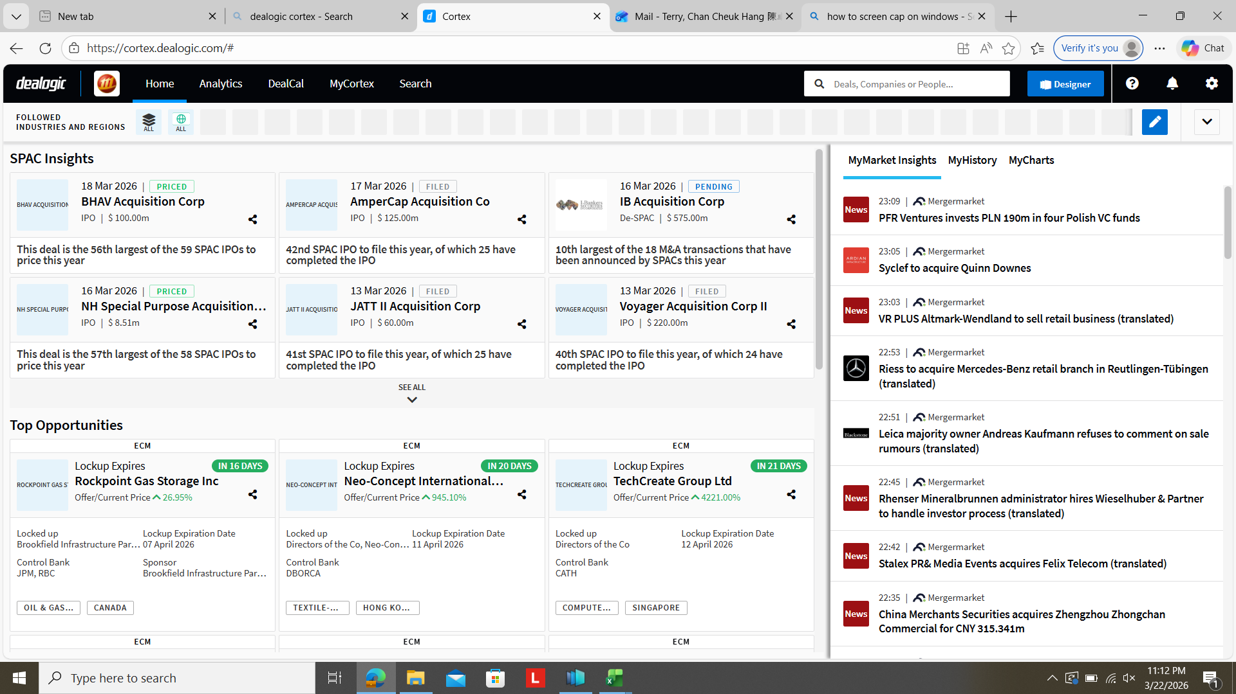
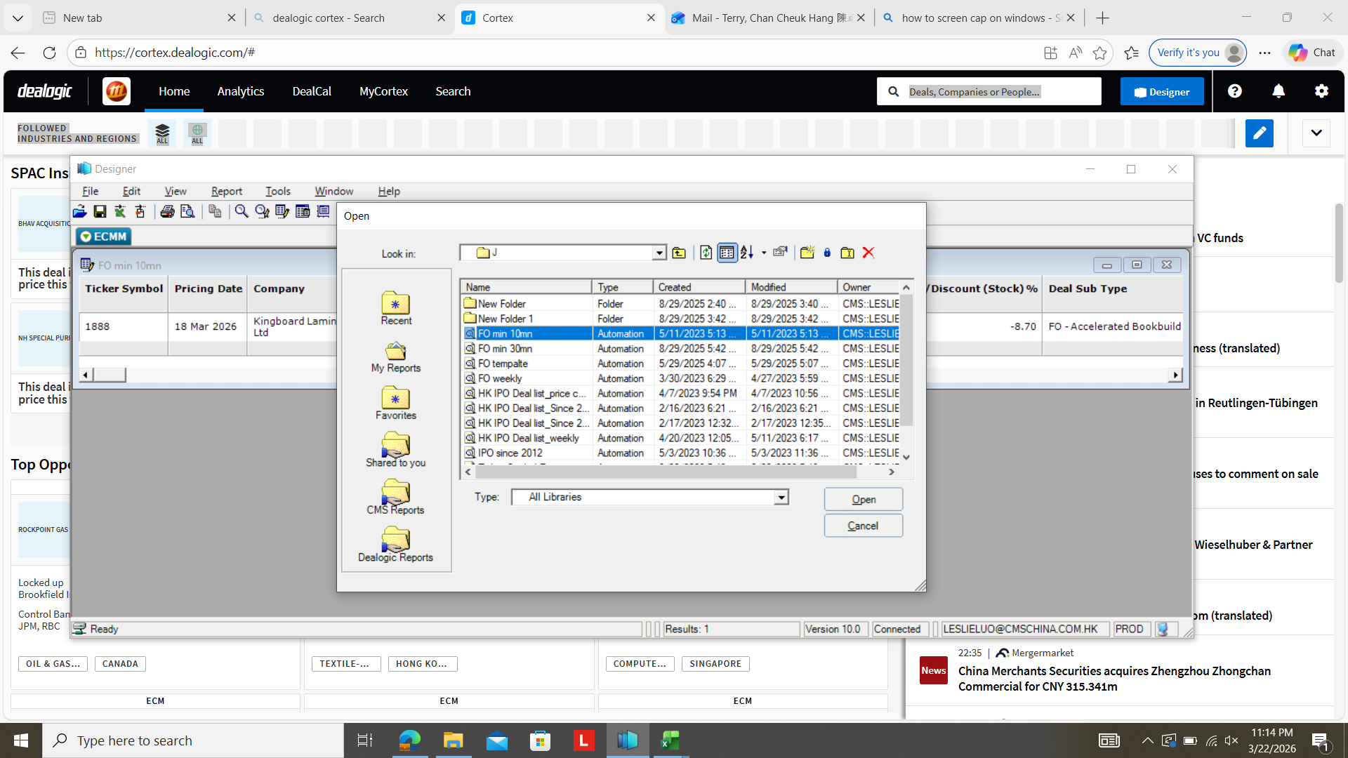
过去一周香港二级市场融资及新股交表情况概览（续）
上周开始公开发售的新股项目
http://www.aastocks.com/tc/stocks/market/ipo/upcomingipo/company-summary
抄Dealogic 的Excel
自己到交易平台看
上周港股市场配售项目一览
看hkex公告判断
股票代码 | 公司 | 行业 | 配售定价日期 | 融资规模 （百万美元） | 配售价格 （港元） | 折让率 （%） | 最新收盘价 （港元） | 配售类型
1888.HK | 建滔积层板 | 工业 | 3月18日 | 348.00 | 21.00 | -8.70 | 20.54 | 减持
1. 到dealogic cortex, 打开designer(只有Windows
才能用Dealogic, Mac不能)
3. 按“X”Export to Excel
2. >J>FO min 10mn, “Open”, 什么都不用调，按Finish
每一个都要到hkex找有没有公告，
很多时候会没有，没有公告的不要,
Dealogic会错，Rights offering的也
不要
资料来源：Dealogic（截至2026年3月20日），只包括集资规模为1,000万美元及以上的项目，不包括Rights Issue

Slide 14
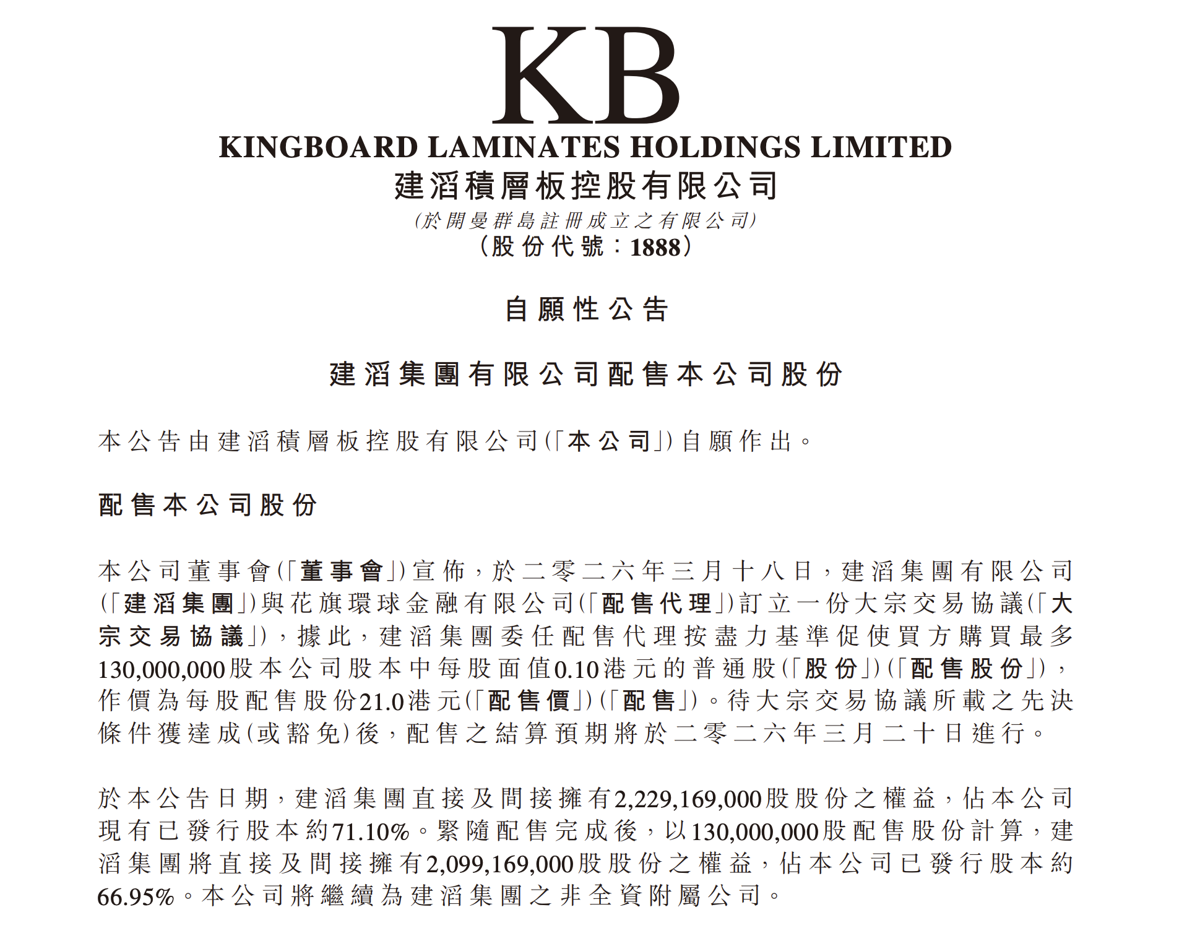
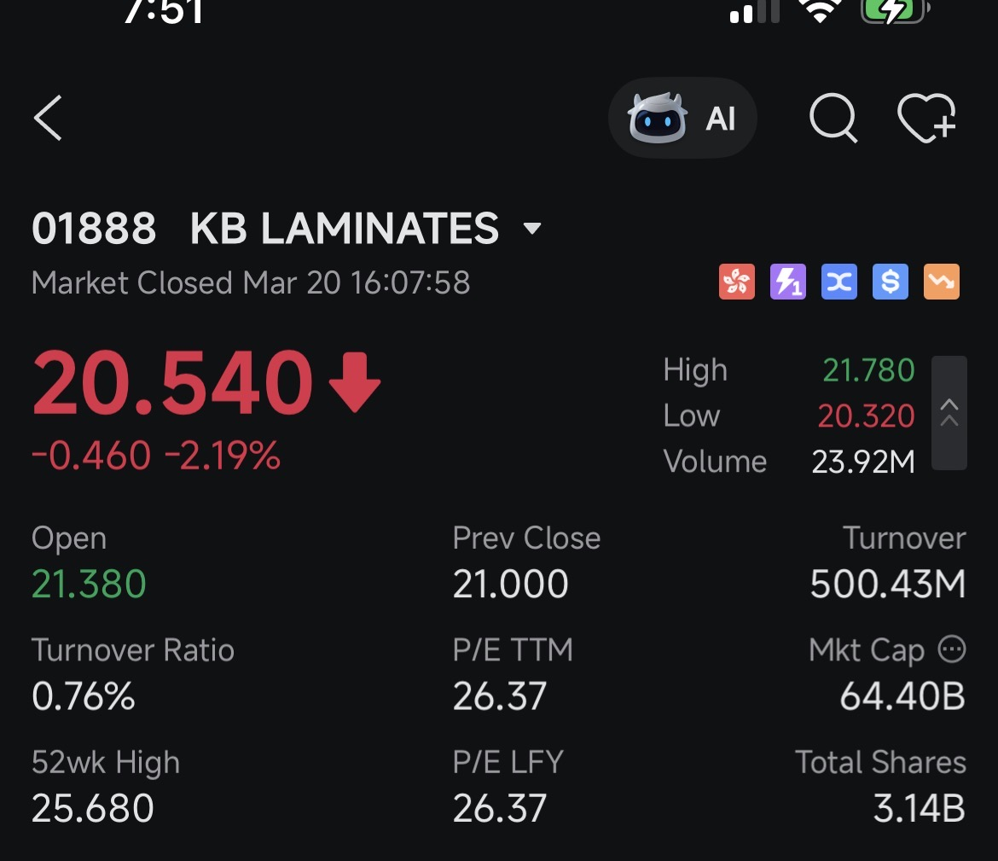
过去一周香港二级市场融资及新股交表情况概览（续）
上周开始公开发售的新股项目
http://www.aastocks.com/tc/stocks/market/ipo/upcomingipo/company-summary
上周港股市场配售项目一览
股票代码 | 公司 | 行业 | 配售定价日期 | 融资规模 （百万美元） | 配售价格 （港元） | 折让率 （%） | 最新收盘价 （港元） | 配售类型
1888.HK | 建滔积层板 | 工业 | 3月18日 | 348.00 | 21.00 | -8.70 | 20.54 | 旧股
https://www1.hkexnews.hk/listedco/listconews/sehk/2026/0318/2026031800116_c.pdf
资料来源：Dealogic（截至2026年3月20日），只包括集资规模为1,000万美元及以上的项目，不包括Rights Issue

Slide 15
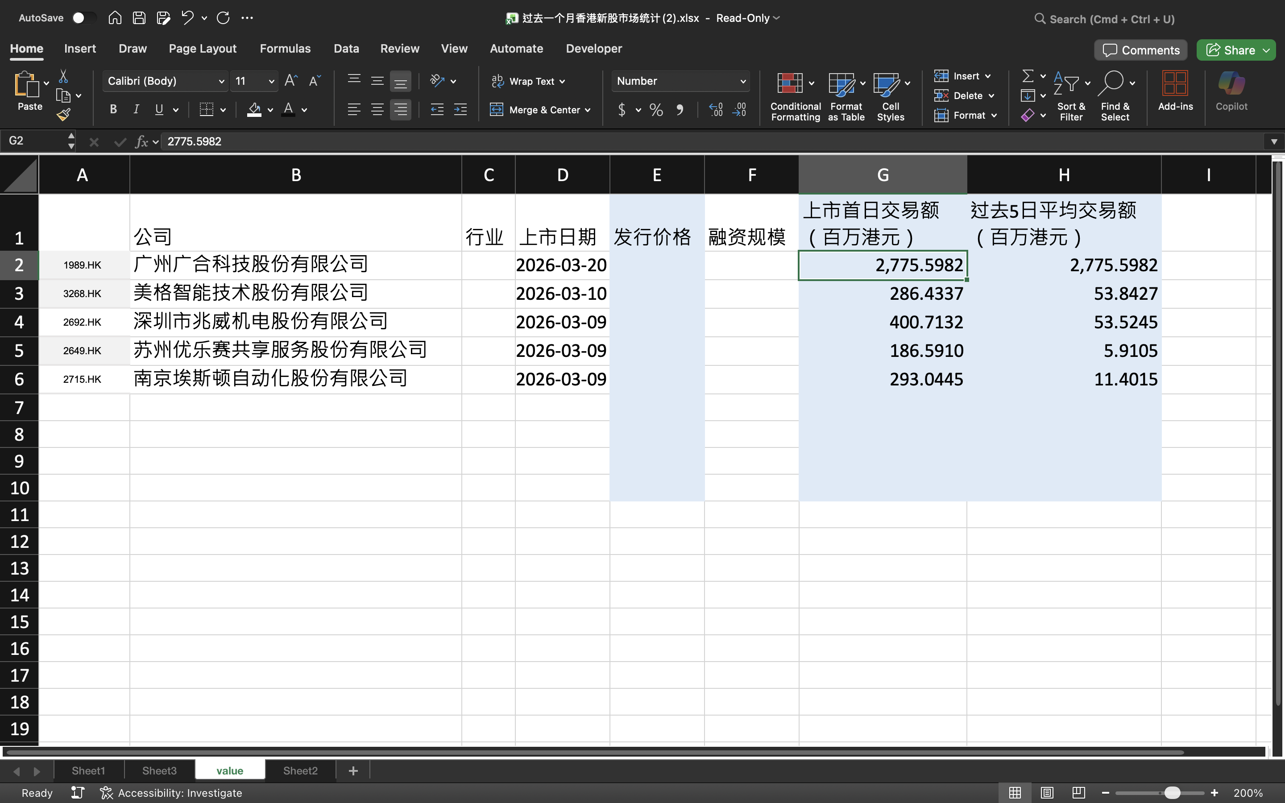
过去一个月香港新股市场统计
上周开始公开发售的新股项目
http://www.aastocks.com/tc/stocks/market/ipo/upcomingipo/company-summary
过去一个月完成的新股项目交易额统计
公司 | 行业 | 上市日期 | 发行价格 （港元） | 融资规模 （亿港元） | 上市首日交易额 （百万港元） | 过去5日平均交易额 （百万港元） | 上市至今股价表现 （%）
广合科技 | TMT | 3月20日 | 71.88 | 33.1 | 2,775.6 | NA | 33.6%
美格智能 | TMT | 3月10日 | 28.86 | 11.6 | 286.4 | 53.8 | -16.1%
兆威机电 （招证国际为牵头保荐人） | TMT | 3月9日 | 71.28 | 19.1 | 400.7 | 53.5 | -1.0%
优乐赛共享 | 物流 | 3月9日 | 11.00 | 2.2 | 186.6 | 5.9 | -58.7%
埃斯顿 | TMT | 3月9日 | 15.36 | 14.9 | 293.0 | 11.4 | -19.3%
大表/上周周报copy
在iFinD Terminal用formula拉，
用excel plug-in, 公司帐户可能要找IT
过去一个月香港新股市场统计.xlsx
大表
上市不够5天的要填“NA”
不够数据
最后记得改字体
注：不包括创业板上市项目
资料来源：Dealogic 、Bloomberg、Wind、港交所网站（截至2026年3月20日）

Slide 16
过去12个月香港IPO发行及认购情况¹
# | 公司名称 | 股票代号 | 上市日期 | 行业 | 发行规模 （亿港元） | 超额分配² | 公开发售比例³ | 香港公开发售 认购倍数 | 国际配售 认购倍数⁴ | 基础发行比例 （%） | 基石占比⁵ （%） | H股相对A股 折价率（%）⁶ | 后市表现
 |  |  |  |  |  |  |  |  |  |  |  |  | 首日 (%) | 首月 (%) | 至今 (%)
1 | 广合科技 | 1989 | 3月20日 | TMT | 33.1 | 未设超额分配权 | 固定10% | 1,070.7x | 14.64x | 9.7% | 44.9% | -47.2% | 33.6% | n.a. | 33.6%
2 | 美格智能 | 3268 | 3月10日 | TMT | 11.6 | 未设超额分配权 | 固定10% | 174.1x | 4.50x | 13.3% | 45.4% | -44.6% | 1.5% | n.a. | -16.1%
3 | 兆威机电 | 2692 | 3月9日 | TMT | 19.1 | 未设超额分配权 | 固定10% | 1,536.8x | 13.40x | 10.0% | 34.2% | -46.0% | 2.4% | n.a. | -1.0%
4 | 优乐赛共享 | 2649 | 3月9日 | 物流 | 2.2 | 无超额分配 | 固定10% | 5,297.2x | 4.20x | 22.5% | - | - | -43.6% | n.a. | -58.7%
5 | 埃斯顿 | 2715 | 3月9日 | TMT | 14.9 | 满超额分配 | 固定10% | 19.7x | 3.34x | 10.0% | 35.2% | -38.0% | -16.0% | n.a. | -19.3%
6 | 沃尔核材 | 9981 | 2月13日 | TMT | 28.1 | 未设超额分配权 | 固定10% | 569.6x | 8.19x | 10.0% | 34.5% | -35.7% | 2.9% | -9.2% | -4.7%
7 | 海致科技 | 2706 | 2月13日 | TMT | 7.6 | 未设超额分配权 | 固定10% | 5,065.1x | 8.39x | 7.0% | 15.4% | - | 242.2% | 210.6% | 195.6%
8 | 先导智能 | 470 | 2月11日 | TMT | 49.3 | 满超额分配 | 固定10% | 79.5x | 10.47x | 6.4% | 43.5% | -28.2% | 0.0% | -5.2% | -7.4%
9 | 乐欣户外 | 2720 | 2月10日 | 消费 | 3.5 | 未设超额分配权 | 固定10% | 3,654.2x | 2.94x | 22.0% | 37.6% | - | 102.3% | 98.9% | 125.5%
10 | 爱芯元智 | 600 | 2月10日 | TMT | 29.6 | 满超额分配 | 固定10% | 104.8x | 6.80x | 17.9% | 48.8% | - | 0.0% | -3.4% | -18.8%
11 | 澜起科技 | 6809 | 2月9日 | TMT | 81.0 | 满超额分配 | 固定10% | 707.3x | 37.67x | 6.2% | 49.8% | -43.9% | 63.7% | -1.3% | 76.5%
12 | 卓正医疗 | 2677 | 2月6日 | 医疗健康 | 2.9 | 满超额分配 | 固定10% | 2,730.7x | 5.79x | 7.4% | 31.6% | - | 13.4% | 0.3% | -4.0%
13 | 牧原股份 | 2714 | 2月6日 | 消费 | 106.8 | 满超额分配 | 固定10% | 5.9x | 8.62x | 4.8% | 50.0% | -22.4% | 3.9% | 14.7% | 14.6%
14 | 大族数控 | 3200 | 2月6日 | TMT | 48.3 | 满超额分配 | 固定10% | 446.4x | 21.07x | 10.6% | 50.0% | -45.6% | 14.8% | 25.3% | 17.4%
15 | 国恩科技 | 2768 | 2月4日 | 化工 | 10.8 | 未设超额分配权 | 固定10% | 2,251.9x | 10.03x | 10.0% | 29.6% | -42.0% | 11.6% | 31.7% | 35.8%
16 | 东鹏饮料 | 9980 | 2月3日 | 消费 | 101.4 | 满超额分配 | 固定10% | 57.5x | 15.60x | 7.3% | 49.2% | -12.0% | 1.5% | -7.7% | -15.3%
17 | 鸣鸣很忙 | 1768 | 1月28日 | 消费 | 36.7 | 满超额分配 | 固定10% | 1,899.5x | 44.44x | 7.5% | 41.4% | - | 69.1% | 79.3% | 69.1%
18 | 龙旗科技 | 9611 | 1月22日 | TMT | 15.2 | 满超额分配 | 固定10% | 1,149.8x | 9.02x | 9.4% | 27.2% | -45.9% | 3.5% | -5.0% | -23.9%
19 | 红星冷链 | 1641 | 1月13日 | 物流 | 2.9 | 未设超额分配权 | 固定10% | 2,309.3x | 1.65x | 23.7% | 7.7% | - | 0.3% | -32.8% | -43.7%
20 | 兆易创新 | 3986 | 1月13日 | TMT | 46.8 | 满超额分配 | 固定10% | 542.2x | 18.52x | 4.7% | 49.8% | -42.0% | 37.5% | 128.4% | 159.3%
21 | 豪威集团 | 501 | 1月12日 | TMT | 48.0 | 满超额分配 | 固定10% | 9.3x | 9.73x | 4.2% | 45.3% | -26.6% | 16.2% | -4.2% | -14.9%
22 | 瑞博生物 – B | 6938 | 1月9日 | 医疗健康 | 18.3 | 满超额分配 | 固定10% | 101.1x | 16.70x | 19.1% | 42.5% | - | 41.6% | 18.3% | -1.6%
23 | 金浔资源 | 3636 | 1月9日 | 矿业 | 11.0 | 满超额分配 | 固定10% | 143.5x | 12.78x | 25.0% | 42.5% | - | 26.0% | 25.5% | -26.5%
24 | MiniMax – WP | 100 | 1月9日 | TMT | 48.2 | 满超额分配 | 回拨至20% | 1,837.2x | 36.76x | 10.7% | 56.5% | - | 109.1% | 212.1% | 511.5%
25 | 智譜 | 2513 | 1月8日 | TMT | 43.5 | 满超额分配 | 回拨至20% | 1,159.5x | 15.28x | 8.5% | 68.6% | - | 36.5% | 138.2% | 442.6%
26 | 天数智芯 | 9903 | 1月8日 | TMT | 36.8 | 未设超额分配权 | 固定10% | 414.2x | 10.68x | 10.0% | 43.0% | - | 8.4% | 14.2% | 102.9%
27 | 精锋医疗 – B | 2675 | 1月8日 | 医疗健康 | 12.0 | 满超额分配 | 固定10% | 1,091.9x | 25.18x | 7.2% | 48.7% | - | 30.9% | 37.7% | 26.2%
28 | 壁仞科技 | 6082 | 1月2日 | TMT | 55.8 | 满超额分配 | 回拨至20% | 2,347.5x | 25.95x | 10.5% | 51.9% | - | 75.8% | 67.3% | 61.3%
29 | 美联股份 | 2671 | 12月30日 | 工业 | 1.7 | 无超额分配 | 固定10% | 146.3x | 1.48x | 20.4% | 29.5% | - | 7.6% | -38.0% | -43.0%
30 | 迅策 | 3317 | 12月30日 | TMT | 10.8 | 满超额分配 | 固定10% | 7.2x | 3.10x | 7.0% | 28.5% | - | 1.0% | 10.5% | 206.3%
31 | 英矽智能 | 3696 | 12月30日 | 医疗健康 | 22.8 | 满超额分配 | 固定10% | 1,427.4x | 26.27x | 17.0% | 39.3% | - | 24.7% | 161.5% | 128.3%
32 | 五一视界 | 6651 | 12月30日 | TMT | 7.3 | 无超额分配 | 回拨至20% | 256.0x | 2.60x | 5.9% | - | - | 29.9% | 196.7% | 80.3%
33 | 林清轩 | 2657 | 12月30日 | 消费 | 10.9 | 满超额分配 | 固定10% | 1,235.8x | 19.79x | 10.0% | 44.4% | - | 9.3% | 7.6% | -6.7%
34 | 卧安机器人 | 6600 | 12月30日 | TMT | 16.4 | 满超额分配 | 固定10% | 254.5x | 8.90x | 10.0% | 42.7% | - | 0.1% | 112.7% | 57.2%
35 | 轻松健康 | 2661 | 12月23日 | 医疗健康 | 6.0 | 无超额分配 | 固定10% | 1,421.5x | 2.90x | 12.9% | 18.1% | - | 158.8% | 344.4% | 542.4%
36 | 诺比侃 | 2635 | 12月23日 | TMT | 3.0 | 无超额分配 | 固定10% | 188.7x | 2.08x | 10.0% | - | - | 363.8% | 381.0% | -28.7%
37 | 翰思艾泰 – B | 3378 | 12月23日 | 医疗健康 | 5.9 | 无超额分配 | 固定10% | 3,074.1x | 5.78x | 13.5% | 15.9% | - | -46.3% | -46.6% | -26.6%
38 | 华芢生物 – B | 2396 | 12月22日 | 医疗健康 | 6.7 | 无超额分配 | 固定10% | 792.0x | 6.05x | 15.0% | - | - | -29.3% | -72.3% | -80.2%
39 | 印象大红袍 | 2695 | 12月22日 | 消费 | 1.3 | 无超额分配 | 固定10% | 3,397.5x | 1.91x | 25.0% | - | - | -35.3% | -35.3% | -45.3%
40 | 南华期货股份 | 2691 | 12月22日 | 金融 | 12.9 | 无超额分配 | 重新分配至15% | 1.9x | 0.99x | 15.0% | - | -42.7% | -24.2% | -11.4% | -4.4%
41 | 明基医院 | 2581 | 12月22日 | 医疗健康 | 6.3 | 未设超额分配权 | 固定10% | 6.3x | 1.28x | 21.5% | 49.6% | - | -49.5% | -56.3% | -61.9%
42 | 智汇矿业 | 2546 | 12月19日 | 矿业 | 5.5 | 未设超额分配权 | 固定10% | 5,248.2x | 2.68x | 25.0% | 40.8% | - | 90.7% | 123.5% | 228.6%
43 | 希迪智驾 | 3881 | 12月19日 | TMT | 14.2 | 部分超额分配（10.0%） | 固定10% | 22.6x | 2.10x | 12.4% | 38.4% | - | -13.7% | -0.8% | -91.4%
44 | HashKey Holdings | 3887 | 12月17日 | 金融 | 16.1 | 满超额分配 | 固定10% | 393.7x | 5.46x | 8.7% | 36.3% | - | -0.1% | 16.0% | -26.6%
45 | 果下科技 | 2655 | 12月16日 | 新能源 | 7.8 | 满超额分配 | 固定10% | 1,890.7x | 3.63x | 7.6% | 9.5% | - | 117.9% | 198.3% | 148.8%
46 | 京东工业 | 7618 | 12月11日 | 工业 | 29.8 | 满超额分配 | 固定10% | 60.5x | 7.88x | 7.9% | 44.5% | - | 0.0% | -1.1% | -12.4%
47 | 宝济药业 – B | 2659 | 12月10日 | 医疗健康 | 10.0 | 未设超额分配权 | 固定10% | 3,526.3x | 6.59x | 11.6% | 20.1% | - | 138.8% | 199.3% | 255.0%
48 | 卓越睿新 | 2687 | 12月8日 | 教育 | 4.5 | 未设超额分配权 | 固定10% | 4,813.4x | 2.33x | 10.8% | - | - | 87.3% | 136.7% | 89.9%
49 | 纳芯微 | 2676 | 12月8日 | TMT | 22.1 | 满超额分配 | 固定10% | 25.3x | 2.65x | 11.8% | 49.2% | -29.4% | -4.3% | 24.7% | 4.1%
50 | 天域半导体 | 2658 | 12月5日 | TMT | 17.4 | 无超额分配 | 固定10% | 60.6x | 2.47x | 7.7% | 9.3% | - | -30.2% | -17.4% | -21.5%
51 | 遇见小面 | 2408 | 12月5日 | 消费 | 6.9 | 满超额分配 | 固定10% | 426.0x | 4.99x | 13.7% | 25.0% | - | -27.8% | -37.8% | -33.7%
52 | 乐摩科技 | 2539 | 12月3日 | 消费 | 2.2 | 未设超额分配权 | 固定10% | 7,324.3x | 6.78x | 10.0% | - | - | 36.3% | -7.5% | -56.4%
53 | 金岩高新 | 2693 | 12月3日 | 矿业 | 1.8 | 部分超额分配（6.1%） | 固定10% | 6,876.2x | 2.01x | 25.0% | 43.0% | - | 2.2% | -37.9% | -42.1%
54 | 海伟股份 | 9609 | 11月28日 | 材料 | 5.1 | 满超额分配 | 固定10% | 5,426.3x | 6.11x | 22.3% | 42.7% | - | -23.0% | -25.6% | -40.3%
55 | 量化派 | 2685 | 11月27日 | 消费 | 1.3 | 部分超额分配（13.1%） | 固定10% | 9,366.3x | 15.07x | 2.6% | - | - | 88.8% | 169.4% | 136.1%
56 | 创新实业 | 2788 | 11月24日 | 金属 | 63.2 | 满超额分配 | 固定10% | 447.2x | 19.85x | 25.0% | 49.7% | - | 32.8% | 78.9% | 132.0%
57 | 中伟新材 | 2579 | 11月17日 | 化工 | 35.4 | 满超额分配 | 固定10% | 27.9x | 4.08x | 10.0% | 46.6% | -36.3% | -0.1% | -20.9% | -4.8%
58 | 乐舒适 | 2698 | 11月10日 | 消费 | 23.8 | 满超额分配 | 固定10% | 1,813.8x | 34.33x | 15.0% | 45.3% | - | 26.0% | 19.1% | 13.8%
59 | 旺山旺水 – B | 2630 | 11月6日 | 医疗健康 | 5.9 | 无超额分配 | 固定10% | 6,238.4x | 16.87x | 10.5% | - | - | 145.7% | 131.0% | 277.6%
60 | 小马智行 – W | 2026 | 11月6日 | TMT | 67.1 | 满超额分配 | 固定10% | 15.9x | 7.72x | 11.3% | 13.9% | - | -9.3% | -16.5% | -40.5%
61 | 文远知行 – W | 800 | 11月6日 | TMT | 23.9 | 满超额分配 | 回拨至20% | 73.4x | 9.85x | 8.6% | - | - | -10.0% | -8.8% | -40.5%
62 | 均胜电子 | 699 | 11月6日 | TMT | 34.1 | 满超额分配 | 固定10% | 147.7x | 9.78x | 10.0% | 24.4% | -35.0% | -8.0% | -20.8% | -31.2%
63 | 赛力斯 | 9927 | 11月5日 | 汽车 | 142.8 | 满超额分配 | 固定10% | 132.7x | 8.61x | 6.2% | 45.0% | -21.3% | 0.0% | -12.9% | -31.3%
64 | 明略科技 – W | 2718 | 11月3日 | TMT | 10.2 | 满超额分配 | 固定10% | 4,452.9x | 13.93x | 5.0% | 45.1% | - | 106.1% | 49.6% | 57.4%
65 | 滴普科技 | 1384 | 10月28日 | TMT | 7.1 | 未设超额分配权 | 回拨至20% | 7,569.8x | 16.61x | 8.2% | - | - | 150.6% | 168.2% | 36.5%
66 | 三一重工 | 6031 | 10月28日 | 机械 | 134.5 | 满超额分配 | 固定10% | 52.9x | 13.96x | 6.9% | 43.9% | -15.1% | 2.8% | -0.7% | 0.0%
大表
数据来源：彭博、Dealogic,记录过去12个月在香港主板上市的IPO，按上市日期排序，股价表现截至2026年3月20日
注1.仅统计主板上市公司，不包括以介绍形式上市、GEM转主板，以及SPAC公司 ；注2. 无超额分配指发行人已授权超额分配权，而实际中并未超额发售；注3. 假设发售量调整权和超额配股权未获行使；注4. 为准确反映各项目国际配售认购情况，保留两位小数；注5.假设超额配股权未获行使； 注6. 仅针对A+H上市公司，为H股IPO定价日相较于A股折价率

Slide 17
过去12个月香港IPO发行及认购情况（续）¹
# | 公司名称 | 股票代号 | 上市日期 | 行业 | 发行规模 （亿港元） | 超额分配² | 公开发售比例³ | 香港公开发售 认购倍数 | 国际配售 认购倍数⁴ | 基础发行比例 （%） | 基石占比⁵ （%） | H股相对A股 折价率（%）⁶ | 后市表现
 |  |  |  |  |  |  |  |  |  |  |  |  | 首日 (%) | 首月 (%) | 至今 (%)
67 | 八马茶业 | 6980 | 10月28日 | 消费 | 4.5 | 未设超额分配权 | 固定10% | 2,680.0x | 13.58x | 10.6% | - | - | 86.7% | 3.4% | -50.0%
68 | 剑桥科技 | 6166 | 10月28日 | TMT | 46.2 | 满超额分配 | 固定10% | 338.7x | 16.50x | 20.0% | 48.9% | -45.6% | 33.9% | 20.5% | 9.9%
69 | 广和通 | 638 | 10月22日 | TMT | 29.0 | 满超额分配 | 固定10% | 551.0x | 9.16x | 15.0% | 43.0% | -30.8% | -11.7% | -27.9% | -43.2%
70 | 聚水潭 | 6687 | 10月21日 | TMT | 20.9 | 满超额分配 | 固定10% | 1,953.0x | 22.89x | 16.0% | 48.5% | - | 23.9% | -17.8% | -37.3%
71 | 海西新药 | 2637 | 10月20日 | 医疗健康 | 9.9 | 未设超额分配权 | 固定10% | 3,165.1x | 6.30x | 14.6% | 17.2% | - | 20.6% | 50.5% | 58.9%
72 | 云迹 | 2670 | 10月16日 | TMT | 6.6 | 满超额分配 | 回拨至20% | 5,657.2x | 18.62x | 10.0% | - | - | 26.0% | 19.7% | 107.6%
73 | 轩竹生物 – B | 2575 | 10月15日 | 医疗健康 | 7.8 | 未设超额分配权 | 固定10% | 4,908.3x | 10.15x | 13.0% | 9.8% | - | 126.7% | 451.3% | 270.7%
74 | 挚达科技 | 2650 | 10月10日 | 新能源 | 4.0 | 无超额分配 | 固定10% | 5,440.8x | 2.37x | 10.0% | - | - | 192.1% | 172.0% | -59.7%
75 | 长风药业 | 2652 | 10月8日 | 医疗健康 | 6.1 | 未设超额分配权 | 固定10% | 6,697.8x | 12.74x | 10.0% | - | - | 161.0% | 89.8% | 63.5%
76 | 博泰车联 | 2889 | 9月30日 | TMT | 10.7 | 无超额分配 | 固定10% | 529.8x | 3.72x | 7.0% | 43.6% | - | 53.6% | 76.7% | 25.0%
77 | 西普尼 | 2583 | 9月30日 | 消费 | 3.1 | 未设超额分配权 | 固定10% | 2,505.9x | 3.90x | 18.0% | - | - | 258.1% | 440.5% | 273.0%
78 | 紫金黄金国际 | 2259 | 9月30日 | 黄金 | 287.3 | 满超额分配 | 固定10% | 240.7x | 20.38x | 12.6% | 49.9% | - | 68.5% | 85.5% | 146.0%
79 | 奇瑞汽车 | 9973 | 9月25日 | 汽车 | 104.2 | 满超额分配 | 固定10% | 308.2x | 11.61x | 5.2% | 50.0% | - | 3.8% | 7.6% | -10.1%
80 | 不同集团 | 6090 | 9月23日 | 消费 | 7.8 | 无超额分配 | 固定10% | 3,317.5x | 7.37x | 12.1% | 15.0% | - | 44.0% | 35.4% | 11.2%
81 | 劲方医药 – B | 2595 | 9月19日 | 医疗健康 | 18.2 | 满超额分配 | 固定10% | 2,662.8x | 39.05x | 25.0% | 42.8% | - | 106.5% | 56.0% | 41.9%
82 | 健康160 | 2656 | 9月17日 | 医疗健康 | 4.0 | 无超额分配 | 固定10% | 751.8x | 1.92x | 10.0% | - | - | 137.3% | 226.5% | 664.5%
83 | 禾赛 – W | 2525 | 9月16日 | TMT | 47.8 | 满超额分配 | 固定10% | 168.7x | 14.09x | 14.4% | 27.7% | - | 10.0% | -14.7% | -15.9%
84 | 大行科工 | 2543 | 9月9日 | 消费 | 3.9 | 满超额分配 | 固定10% | 7,558.4x | 21.65x | 25.0% | 25.4% | - | 14.9% | 2.7% | -41.3%
85 | 奥克斯电气 | 2580 | 9月2日 | 家庭电器 | 41.5 | 满超额分配 | 回拨至35% | 557.2x | 8.30x | 15.0% | 23.5% | - | -5.4% | -20.5% | -43.9%
86 | 佳鑫国际资源 | 3858 | 8月28日 | 金属 | 13.8 | 满超额分配 | 固定10% | 2,041.6x | 21.11x | 27.7% | 50.0% | - | 177.8% | 146.3% | 969.6%
87 | 双登股份 | 6960 | 8月26日 | 储能电池 | 9.8 | 满超额分配 | 固定10% | 3,876.3x | 18.75x | 15.8% | 28.1% | - | 31.3% | 19.9% | -9.0%
88 | 天岳先进 | 2631 | 8月20日 | TMT | 23.5 | 满超额分配 | 回拨至35% | 2,809.2x | 9.04x | 11.3% | 36.2% | -39.6% | 6.4% | 45.6% | 15.1%
89 | 银诺医药 – B | 2591 | 8月15日 | 医疗健康 | 6.8 | 无超额分配 | 固定10% | 5,341.7x | 10.67x | 8.0% | 11.5% | - | 206.5% | 137.4% | 15.6%
90 | 中慧生物 – B | 2627 | 8月11日 | 医疗健康 | 4.3 | 未设超额分配权 | 不适用 | 4,007.6x | 0.99x | 8.5% | 23.4% | - | 158.0% | 265.0% | 202.9%
91 | 维立志博 – B | 9887 | 7月25日 | 医疗健康 | 14.8 | 满超额分配 | 不适用 | 3,494.8x | 40.78x | 21.3% | 42.0% | - | 91.7% | 94.3% | 85.7%
92 | 峰岹科技 | 1304 | 7月9日 | TMT | 26.0 | 满超额分配 | 不适用 | 138.3x | 8.61x | 18.9% | 56.2% | -38.9% | 16.0% | 26.4% | -14.6%
93 | 蓝思科技 | 6613 | 7月9日 | TMT | 54.8 | 满超额分配 | 不适用 | 462.8x | 16.68x | 5.7% | 31.5% | -27.6% | 9.1% | 13.4% | 18.7%
94 | 讯众通信 | 2597 | 7月9日 | TMT | 4.1 | 无超额分配 | 不适用 | 12.8x | 1.01x | 25.0% | 35.0% | - | 0.2% | 0.7% | 121.4%
95 | 大众口腔 | 2651 | 7月9日 | 医疗健康 | 2.2 | 无超额分配 | 不适用 | 108.3x | 0.96x | 22.0% | - | - | 3.5% | -28.6% | -51.8%
96 | 极智嘉 | 2590 | 7月9日 | 机械 | 29.9 | 满超额分配 | 不适用 | 133.6x | 30.17x | 13.3% | 30.4% | - | 5.4% | 10.7% | 10.3%
97 | 富卫集团 | 1828 | 7月7日 | 保险 | 36.6 | 满超额分配 | 不适用 | 2.3x | 2.32x | 7.6% | 56.2% | - | 1.1% | 0.3% | -17.5%
98 | 安井食品 | 2648 | 7月4日 | 零售 | 24.0 | 满超额分配 | 不适用 | 44.2x | 5.85x | 12.0% | 29.4% | -31.8% | -5.0% | 0.0% | 15.8%
99 | 拨康视云 – B | 2592 | 7月3日 | 医疗健康 | 6.1 | 未设超额分配权 | 不适用 | 78.8x | 0.89x | 7.2% | 29.3% | - | -38.6% | -49.5% | -81.5%
100 | 泰德医药 | 3880 | 6月30日 | 医疗健康 | 5.1 | 未设超额分配权 | 不适用 | 301.2x | 2.43x | 11.9% | 15.3% | - | 0.7% | 15.5% | -28.8%
101 | 云知声 | 9678 | 6月30日 | TMT | 3.7 | 满超额分配 | 不适用 | 91.7x | 1.70x | 2.5% | 29.7% | - | 44.6% | 184.9% | 36.2%
102 | IFBH | 6603 | 6月30日 | 零售 | 13.3 | 满超额分配 | 不适用 | 2,682.4x | 22.93x | 18.0% | 26.7% | - | 42.1% | 33.6% | -57.3%
103 | 周六福珠宝 | 6168 | 6月26日 | 消费 | 14.9 | 满超额分配 | 不适用 | 711.1x | 13.55x | 14.1% | 51.0% | - | 25.0% | 61.3% | -10.4%
104 | 颖通控股 | 6883 | 6月26日 | 零售 | 9.6 | 满超额分配 | 不适用 | 35.8x | 3.50x | 25.0% | - | - | -16.7% | -29.5% | -29.5%
105 | 圣贝拉 | 2508 | 6月26日 | 医疗健康 | 8.0 | 满超额分配 | 不适用 | 193.0x | 15.59x | 19.6% | 51.8% | - | 33.7% | 9.0% | -23.3%
106 | 曹操出行 | 2643 | 6月25日 | TMT | 18.5 | 满超额分配 | 不适用 | 21.0x | 2.78x | 8.1% | 51.3% | - | -14.2% | -3.6% | -28.6%
107 | 香江电器 | 2619 | 6月25日 | 消费 | 2.0 | 无超额分配 | 不适用 | 852.4x | 1.08x | 25.0% | 44.0% | - | -11.9% | -16.1% | -39.5%
108 | 佰泽医疗 | 2609 | 6月23日 | 医疗健康 | 5.6 | 未设超额分配权 | 不适用 | 25.9x | 0.98x | 10.1% | 26.5% | - | 42.2% | 57.1% | -24.4%
109 | 药捷安康 – B | 2617 | 6月23日 | 医疗健康 | 2.0 | 无超额分配 | 不适用 | 3,419.9x | 0.97x | 3.9% | 64.1% | - | 78.7% | 138.8% | 421.7%
110 | 三花智控 | 2050 | 6月23日 | 制造 | 107.4 | 满超额分配 | 不适用 | 747.9x | 23.57x | 10.0% | 47.2% | -21.0% | -0.1% | 26.5% | 32.5%
111 | 海天味业 | 3288 | 6月19日 | 消费 | 105.7 | 满超额分配 | 不适用 | 918.2x | 22.93x | 4.8% | 46.1% | -17.2% | 0.6% | -1.7% | -4.7%
112 | 元光科技 | 2605 | 6月10日 | TMT | 2.4 | 未设超额分配权 | 不适用 | 274.4x | 2.49x | 16.1% | - | - | -30.3% | -37.8% | -84.7%
113 | 容大合众 | 9881 | 6月10日 | TMT | 1.8 | 无超额分配 | 不适用 | 276.0x | 0.96x | 19.4% | 43.6% | - | 42.0% | 3.0% | 125.4%
114 | 新琪安集团 | 2573 | 6月10日 | 化学品 | 2.0 | 无超额分配 | 不适用 | 149.4x | 0.93x | 11.0% | 28.2% | - | 21.4% | -34.6% | -78.9%
115 | 手回集团 | 2621 | 5月30日 | 保险 | 2.0 | 部分超额分配（10.0%） | 不适用 | 990.0x | 1.13x | 10.8% | 24.9% | - | -18.2% | -39.5% | -58.5%
116 | 派格生物 – B | 2565 | 5月27日 | 医疗健康 | 3.0 | 未设超额分配权 | 不适用 | 743.8x | 1.13x | 5.0% | 49.7% | - | -25.9% | -36.0% | 281.4%
117 | 吉宏科技 | 2603 | 5月27日 | 印刷包装 | 5.2 | 未设超额分配权 | 不适用 | 49.4x | 1.62x | 15.0% | 29.8% | -51.4% | 39.1% | 53.9% | 87.9%
118 | MIRXES – B | 2629 | 5月23日 | 医疗健康 | 10.9 | 未设超额分配权 | 不适用 | 25.5x | 0.98x | 16.9% | 41.4% | - | 28.8% | 44.4% | -43.9%
119 | 恒瑞医药 | 1276 | 5月23日 | 医疗健康 | 113.7 | 满超额分配 | 不适用 | 454.9x | 17.09x | 3.4% | 41.8% | -24.1% | 25.2% | 26.8% | 47.0%
120 | 宁德时代 | 3750 | 5月20日 | 电池 | 410.1 | 满超额分配 | 不适用 | 151.2x | 15.17x | 3.0% | 57.1% | -6.7% | 16.4% | 14.0% | 165.4%
121 | 绿茶集团 | 6831 | 5月16日 | 消费 | 12.1 | 满超额分配 | 不适用 | 317.5x | 7.20x | 26.3% | 50.0% | - | -12.5% | -11.3% | 7.1%
122 | 沪上阿姨 | 2589 | 5月8日 | 消费 | 3.1 | 满超额分配 | 不适用 | 3,617.0x | 2.57x | 2.6% | 26.0% | - | 40.0% | 10.5% | -32.1%
123 | 钧达新能源 | 2865 | 5月8日 | 新能源 | 14.1 | 无超额分配 | 不适用 | 3.5x | 1.08x | 21.7% | 34.8% | -47.9% | 20.1% | 5.6% | 60.9%
124 | 博雷顿科技 | 1333 | 5月7日 | 机械 | 2.3 | 无超额分配 | 不适用 | 198.7x | 0.92x | 3.4% | 27.0% | - | 38.3% | 75.0% | 8.3%
125 | 映恩生物 – B | 9606 | 4月15日 | 医疗健康 | 18.9 | 满超额分配 | 不适用 | 115.1x | 13.52x | 22.6% | 33.9% | - | 116.7% | 95.6% | 196.2%
126 | 正力新能 | 3677 | 4月14日 | 电池 | 10.1 | 无超额分配 | 不适用 | 3.5x | 1.13x | 4.8% | 61.8% | - | 1.5% | 12.0% | 1.0%
127 | 江苏宏信 | 2625 | 3月31日 | 零售 | 1.3 | 无超额分配 | 不适用 | 47.0x | 0.93x | 25.0% | 26.2% | - | 0.0% | 11.6% | 80.0%
128 | 舒宝国际 | 2569 | 3月27日 | 消费 | 1.3 | 无超额分配 | 不适用 | 167.1x | 1.02x | 25.0% | - | - | 31.4% | 31.4% | 100.0%
129 | 南山铝业国际 | 2610 | 3月25日 | 金属 | 23.8 | 满超额分配 | 不适用 | 3.9x | 1.67x | 15.2% | 36.5% | - | -5.1% | -8.6% | 116.2%
130 | 维昇药业 – B | 2561 | 3月21日 | 医疗健康 | 7.8 | 满超额分配 | 不适用 | 72.6x | 1.65x | 10.0% | 78.5% | - | 0.0% | -35.6% | -62.2%
 |  |  |  |  |  |  | 平均 | 1,579.3x | 9.8x | 12.9% | 38.2% | -33.4% | 36.7% | 48.7% | 54.3%
 |  |  |  |  |  |  | 中位数 | 462.8x | 7.4x | 10.7% | 42.2% | -35.7% | 15.5% | 14.2% | 2.6%
大表
数据来源：彭博、Dealogic,记录过去12个月在香港主板上市的IPO，按上市日期排序，股价表现截至2026年3月20日 注1.仅统计主板上市公司，不包括以介绍形式上市、GEM转主板，以及SPAC公司 注2. 无超额分配指发行人已授权超额分配权，而实际中并未超额发售
注3. 假设发售量调整权和超额配股权未获行使 注4. 为准确反映各项目国际配售认购情况，保留两位小数; 注5.假设超额配股权未获行使； 注6. 仅针对A+H上市公司，为H股IPO定价日相较于A股折价率 红线分割部分为港交所新规实施后启动招股的项目

Slide 18
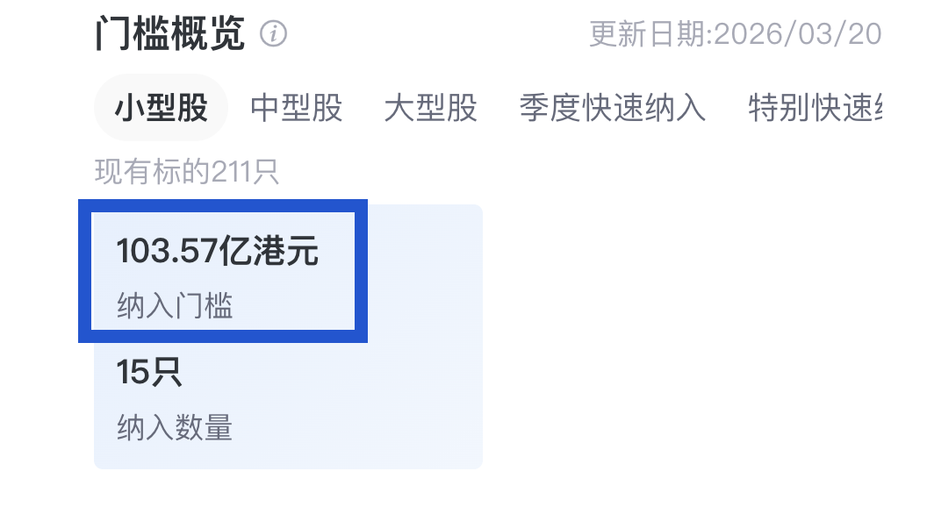
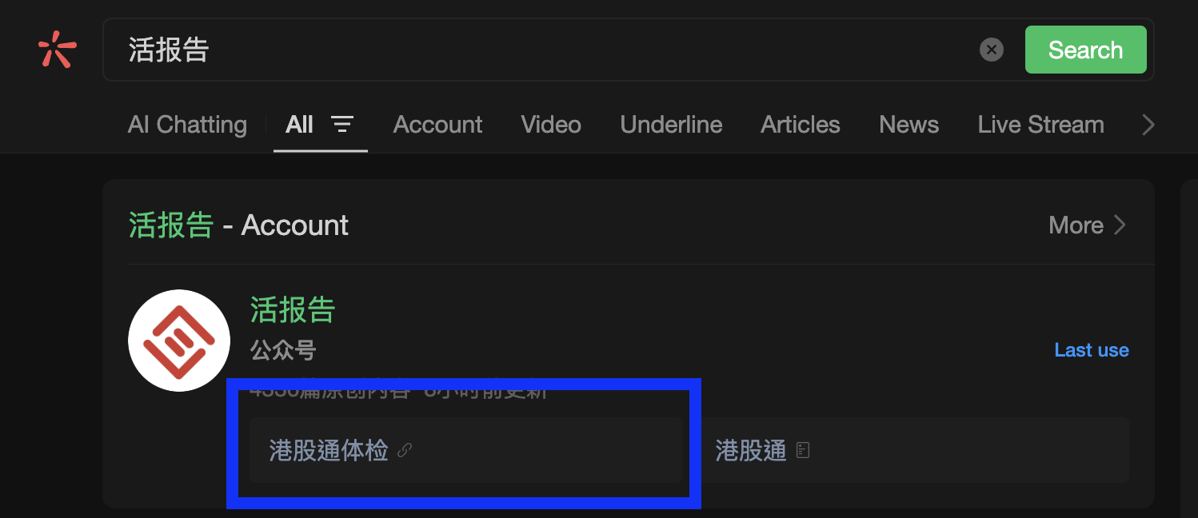
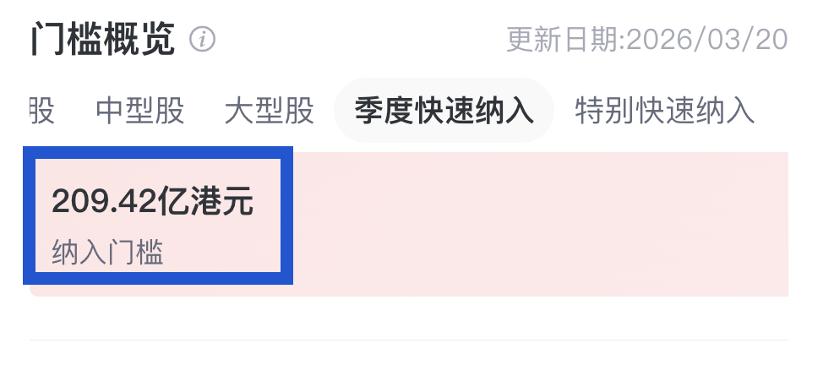
港股通入选门槛最新情况
2.“小型股”
1. 微信搜“活报告”，按“港股体验检”
常规检讨：市值要求+流动性
单击此处添加文本具体内容，简明扼要地阐述您的观点。根据需要可酌情增减文字，以便观者准确地理解您传达的思想。单击此处添加文本具体内容，简明扼要地阐述您的观点。根据需要可增减文字，以便观者理解您传达的思想。单击此处添加文本内容。
时间节点：每年的6/30、12/31为截止日期，生效日为每年9月、次年3月的第一个周五收盘日后的首个交易日
市值要求：建议若要在下次检讨中进入恒生综指，公司在评估期内日均市值需达103.57亿港元²以上
流动性要求：2024年的12/31检讨中，大部分入选公司均满足当月换手率¹不小于0.05%这一要求，即每月有一半交易日的换手率均不低于0.05%
https://cloud.livereport8.com/#/login?redirect=/
3.“季度快速纳入”
季度快速纳入：市值要求
单击此处添加文本具体内容，简明扼要地阐述您的观点。根据需要可酌情增减文字，以便观者准确地理解您传达的思想。单击此处添加文本具体内容，简明扼要地阐述您的观点。根据需要可增减文字，以便观者理解您传达的思想。单击此处添加文本内容。
时间节点：每年的3/31、9/30为截止日期，生效日为每年6月、12月第一个周五收盘日后的首个交易日
市值要求：建议若要在下次通过季度快速纳入进入恒生综指，公司在评估期内日均市值需达209.42亿港元²以上
改日期
注1：某月换手率=该月每日成交量的中位数/月底经调整自由流通股数
注2：参考活报告截至2026年3月20日的数据统计，该市值标准会根据选股范围内上市公司市值的波动而变化
数据来源：万得，活报告，截至2026年3月20日

